Slide 1


Τοποθεσία/Ημερομηνία: Λεμεσός/05-12-2019
ΤΙΤΛΟΣ: Αποκεντρωμένη διαχείριση των βιοαποβλήτων και αξιοποίησή τους με χρήση εναλλακτικών και καινοτόμων συστημάτων επεξεργασίας
Υπότιτλος: Τελική συνάντηση εταίρων προγράμματος ΒΙΟΜΑ / ΕΚΕΤΑ-ΙΔΕΠ

Slide 2

ΕΘΝΙΚΟ ΚΕΝΤΡΟ ΕΡΕΥΝΑΣ & ΤΕΧΝΟΛΟΓΙΚΗΣ ΑΝΑΠΤΥΞΗΣ
ΙΝΣΤΙΤΟΥΤΟ ΧΗΜΙΚΩΝ ΔΙΕΡΓΑΣΙΩΝ ΚΑΙ ΕΝΕΡΓΕΙΑΚΩΝ ΠΟΡΩΝ
ΕΡΓΑΣΤΗΡΙΟ ΦΥΣΙΚΩΝ ΠΟΡΩΝ ΚΑΙ ΕΝΑΛΛΑΚΤΙΚΩΝ ΜΟΡΦΩΝ ΕΝΕΡΓΕΙΑΣ
Αποτελέσματα χαρακτηρισμού των Βιοαποβλήτων και των Γεωργικών Υπολειμμάτων του Δήμου Νάξου και Μικρών Κυκλάδων καθώς και της κοινότητας Παλώδιας
T. Μητρούλη, Δ. Σιουτόπουλος, Α.Καράμπελας

Slide 3
ΕΘΝΙΚΟ ΚΕΝΤΡΟ ΕΡΕΥΝΑΣ & ΤΕΧΝΟΛΟΓΙΚΗΣ ΑΝΑΠΤΥΞΗΣ
ΙΝΣΤΙΤΟΥΤΟ ΧΗΜΙΚΩΝ ΔΙΕΡΓΑΣΙΩΝ ΚΑΙ ΕΝΕΡΓΕΙΑΚΩΝ ΠΟΡΩΝ
ΕΡΓΑΣΤΗΡΙΟ ΦΥΣΙΚΩΝ ΠΟΡΩΝ ΚΑΙ ΕΝΑΛΛΑΚΤΙΚΩΝ ΜΟΡΦΩΝ ΕΝΕΡΓΕΙΑΣ
Σκοπός
Έλεγχος ποιότητας του παραγόμενου σταθεροποιημένου υλικού από το σύστημα διαχείρισης βιοαποβλήτων και των υπολειμμάτων ξυλώδους βιομάζας με σκοπό την εύρεση του κατάλληλου μίγματος για την παρασκευή pellet με τις επιθυμητές ιδιότητες
Μεθοδολογία
Παραλαβή δειγμάτων γεωργικών υπολειμμάτων ξυλώδους βιομάζας από τον Δήμο Νάξου και Μικρών Κυκλάδων και την Κοινότητα Παλώδιας
Παραλαβή δειγμάτων σταθεροποιημένων, μέσω της οικιακής ξήρανσης, βιοαποδομήσιμων οικιακών αποβλήτων από τον Δήμο Νάξου και Μικρών Κυκλάδων και την Κοινότητα Παλώδιας
Πραγματοποίηση εργαστηριακών αναλύσεων
Εκτίμηση αποτελεσματικότητας οικιακής ξήρανσης μέσω της ποιότητας του παραχθέντος σταθεροποιημένοων βιοαποβλήτων

Slide 4
ΕΘΝΙΚΟ ΚΕΝΤΡΟ ΕΡΕΥΝΑΣ & ΤΕΧΝΟΛΟΓΙΚΗΣ ΑΝΑΠΤΥΞΗΣ
ΙΝΣΤΙΤΟΥΤΟ ΧΗΜΙΚΩΝ ΔΙΕΡΓΑΣΙΩΝ ΚΑΙ ΕΝΕΡΓΕΙΑΚΩΝ ΠΟΡΩΝ
ΕΡΓΑΣΤΗΡΙΟ ΦΥΣΙΚΩΝ ΠΟΡΩΝ ΚΑΙ ΕΝΑΛΛΑΚΤΙΚΩΝ ΜΟΡΦΩΝ ΕΝΕΡΓΕΙΑΣ
Εργαστηριακές αναλύσεις
Προσδιορισμός φυσικοχημικών παραμέτρων των βιοαποβλήτων και αγροτικών υπολειμμάτων ΙΔΕΠ/ΕΚΕΤΑ.
Παράμετρος | Μέθοδος Ανάλυσης | Μονάδες
Υγρασία | ΕΝ 14774 | % w.w.
Τέφρα | ΕΝ 14775 | % w.w. (επί ξηρού)
Net Calorific Value (LHV) | ISO 18125 | MJ/kg
Gross Heat of combustion (HHV) | ISO 18125 | MJ/kg
Carbon, | ASTM D 5291 | % w.w.
Hydrogen, | ASTM D 5291 | % w.w.
As | ICP-OES | mg/kg τέφρας
Cd | ICP-OES | mg/kg τέφρας
Cr | ICP-OES | mg/kg τέφρας
Pb | ICP-OES | mg/kg τέφρας

Slide 5
ΕΘΝΙΚΟ ΚΕΝΤΡΟ ΕΡΕΥΝΑΣ & ΤΕΧΝΟΛΟΓΙΚΗΣ ΑΝΑΠΤΥΞΗΣ
ΙΝΣΤΙΤΟΥΤΟ ΧΗΜΙΚΩΝ ΔΙΕΡΓΑΣΙΩΝ ΚΑΙ ΕΝΕΡΓΕΙΑΚΩΝ ΠΟΡΩΝ
ΕΡΓΑΣΤΗΡΙΟ ΦΥΣΙΚΩΝ ΠΟΡΩΝ ΚΑΙ ΕΝΑΛΛΑΚΤΙΚΩΝ ΜΟΡΦΩΝ ΕΝΕΡΓΕΙΑΣ
Κλαδέματα – γεωργικά υπολείμματα που ελήφθησαν από τον Δήμο Νάξου και Μικρών Κυκλάδων
Σετ 1: Μίγμα από αλμυρίκια, φύλλα και κλαδιά γιούκα, αμπέλια, ελιές
(Ιούλιος 2019)
Σετ 2: Φοίνικας, σολωμός, ευκάλυπτος και μουριά (Νοέμβριος 2019)
Κλαδέματα – γεωργικά υπολείμματα που ελήφθησαν από την Κοινότητα της Παλώδιας (Μάιος 2019)
Αποξηραμένα βαιοαπόβλητα (μετά την εφαρμογή της οικιακής ξήρανσης των υπολειμμάτων των τροφίμων) που ελήφθησαν από τον Δήμο Νάξου και Μικρών Κυκλάδων (Σετ 1:Ιούλιος 2019 και Σετ 2: Νοέμβριος 2019)
Αποξηραμένα βιοαπόβλητα (μετά την εφαρμογή της οικιακής ξήρανσης των υπολειμμάτων των τροφίμων) που ελήφθησαν από την Κοινότητα της Παλώδιας
Δείγματα προς εργαστηριακή ανάλυση

Slide 6
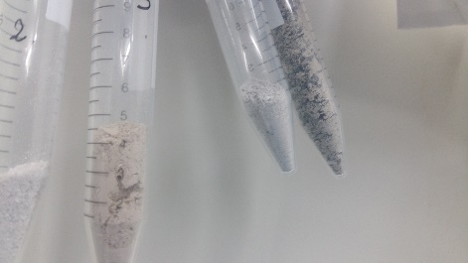
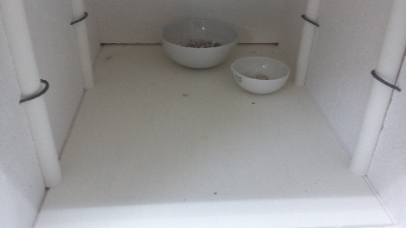
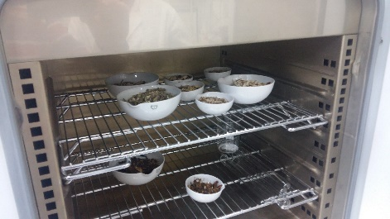
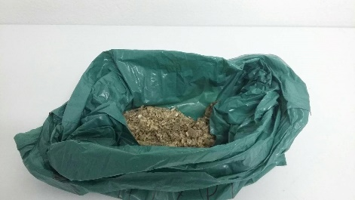
ΕΘΝΙΚΟ ΚΕΝΤΡΟ ΕΡΕΥΝΑΣ & ΤΕΧΝΟΛΟΓΙΚΗΣ ΑΝΑΠΤΥΞΗΣ
ΙΝΣΤΙΤΟΥΤΟ ΧΗΜΙΚΩΝ ΔΙΕΡΓΑΣΙΩΝ ΚΑΙ ΕΝΕΡΓΕΙΑΚΩΝ ΠΟΡΩΝ
ΕΡΓΑΣΤΗΡΙΟ ΦΥΣΙΚΩΝ ΠΟΡΩΝ ΚΑΙ ΕΝΑΛΛΑΚΤΙΚΩΝ ΜΟΡΦΩΝ ΕΝΕΡΓΕΙΑΣ
Διαχείριση δειγμάτων και αναλύσεις
Παραλαβή δειγμάτων
Προσδιορισμός τέφρας-πύρωση (550 ± 10°C)
Προσδιορισμός υγρασίας (105°C± 2°C)
Προσδιορισμός βαρέων μετάλλων στην τέφρα

Slide 7
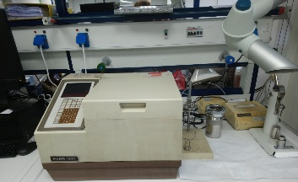
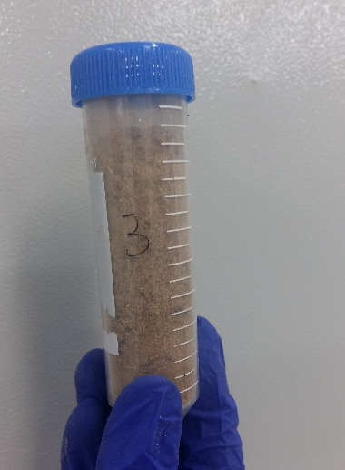
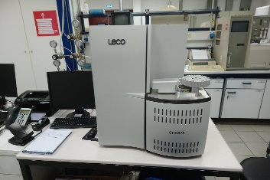
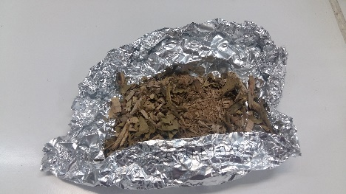
ΕΘΝΙΚΟ ΚΕΝΤΡΟ ΕΡΕΥΝΑΣ & ΤΕΧΝΟΛΟΓΙΚΗΣ ΑΝΑΠΤΥΞΗΣ
ΙΝΣΤΙΤΟΥΤΟ ΧΗΜΙΚΩΝ ΔΙΕΡΓΑΣΙΩΝ ΚΑΙ ΕΝΕΡΓΕΙΑΚΩΝ ΠΟΡΩΝ
ΕΡΓΑΣΤΗΡΙΟ ΦΥΣΙΚΩΝ ΠΟΡΩΝ ΚΑΙ ΕΝΑΛΛΑΚΤΙΚΩΝ ΜΟΡΦΩΝ ΕΝΕΡΓΕΙΑΣ
Διαχείριση δειγμάτων και αναλύσεις
Παραλαβή δειγμάτων
Άλεση
Προσδιορισμός
▪ Ανώτερης και κατώτερης θερμογόνου δύναμης (LHV, HHV)
▪ Άνθρακα και υδρογόνου
▪ Αγροτικά υπολείμματα: ξήρανση
▪ Βιοαπόβλητο: Ανάλυση ως έχει

Slide 8
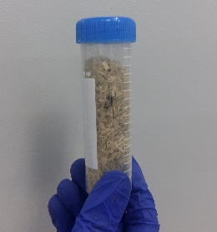

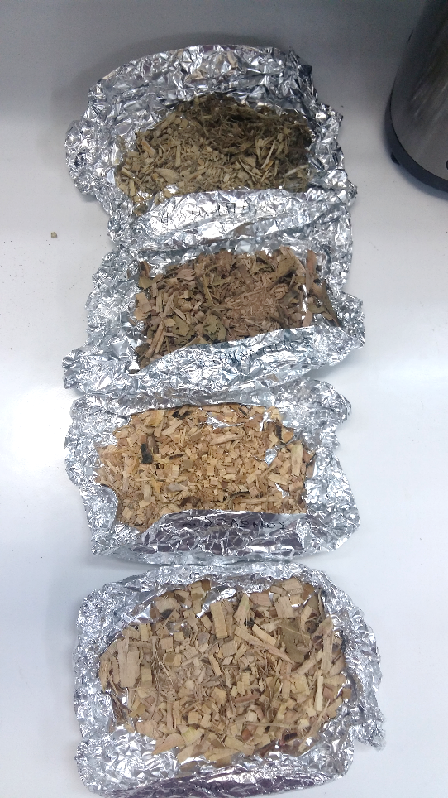
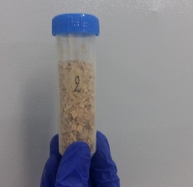
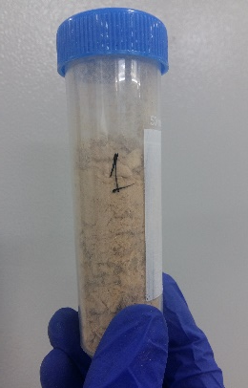
ΕΘΝΙΚΟ ΚΕΝΤΡΟ ΕΡΕΥΝΑΣ & ΤΕΧΝΟΛΟΓΙΚΗΣ ΑΝΑΠΤΥΞΗΣ
ΙΝΣΤΙΤΟΥΤΟ ΧΗΜΙΚΩΝ ΔΙΕΡΓΑΣΙΩΝ ΚΑΙ ΕΝΕΡΓΕΙΑΚΩΝ ΠΟΡΩΝ
ΕΡΓΑΣΤΗΡΙΟ ΦΥΣΙΚΩΝ ΠΟΡΩΝ ΚΑΙ ΕΝΑΛΛΑΚΤΙΚΩΝ ΜΟΡΦΩΝ ΕΝΕΡΓΕΙΑΣ
Διαχείριση δειγμάτων και αναλύσεις
Κλαδέματα – γεωργικά υπολείμματα που ελήφθησαν από τον Δήμο Νάξου και Μικρών Κυκλάδων / Σετ 2: Φοίνικας, σολωμός, ευκάλυπτος και μουριά
Ξήρανση
Άλεση
Μουριά
Ευκάλυπτος
Σολωμός
Φοίνικας

Slide 9
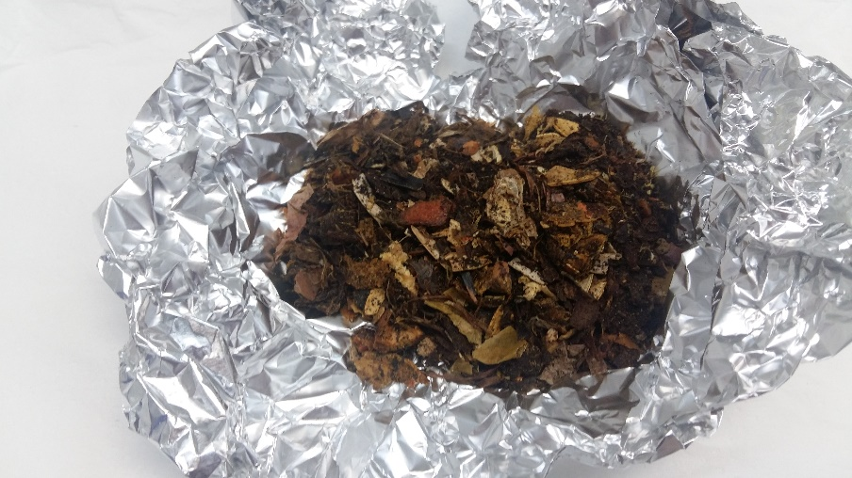
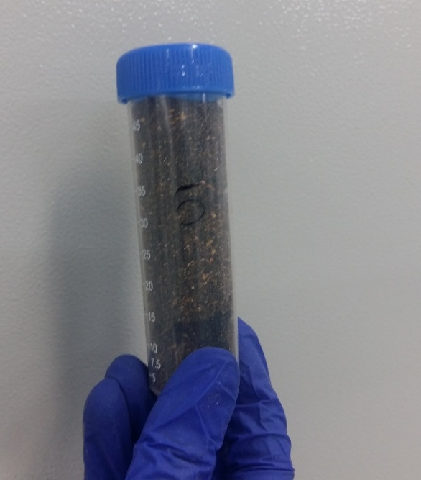
ΕΘΝΙΚΟ ΚΕΝΤΡΟ ΕΡΕΥΝΑΣ & ΤΕΧΝΟΛΟΓΙΚΗΣ ΑΝΑΠΤΥΞΗΣ
ΙΝΣΤΙΤΟΥΤΟ ΧΗΜΙΚΩΝ ΔΙΕΡΓΑΣΙΩΝ ΚΑΙ ΕΝΕΡΓΕΙΑΚΩΝ ΠΟΡΩΝ
ΕΡΓΑΣΤΗΡΙΟ ΦΥΣΙΚΩΝ ΠΟΡΩΝ ΚΑΙ ΕΝΑΛΛΑΚΤΙΚΩΝ ΜΟΡΦΩΝ ΕΝΕΡΓΕΙΑΣ
Διαχείριση δειγμάτων και αναλύσεις
Αποξηραμένα βιοαπόβλητα (μετά την εφαρμογή της οικιακής ξήρανσης των υπολειμμάτων των τροφίμων) / Σετ 2
Ξήρανση
Άλεση

Slide 10
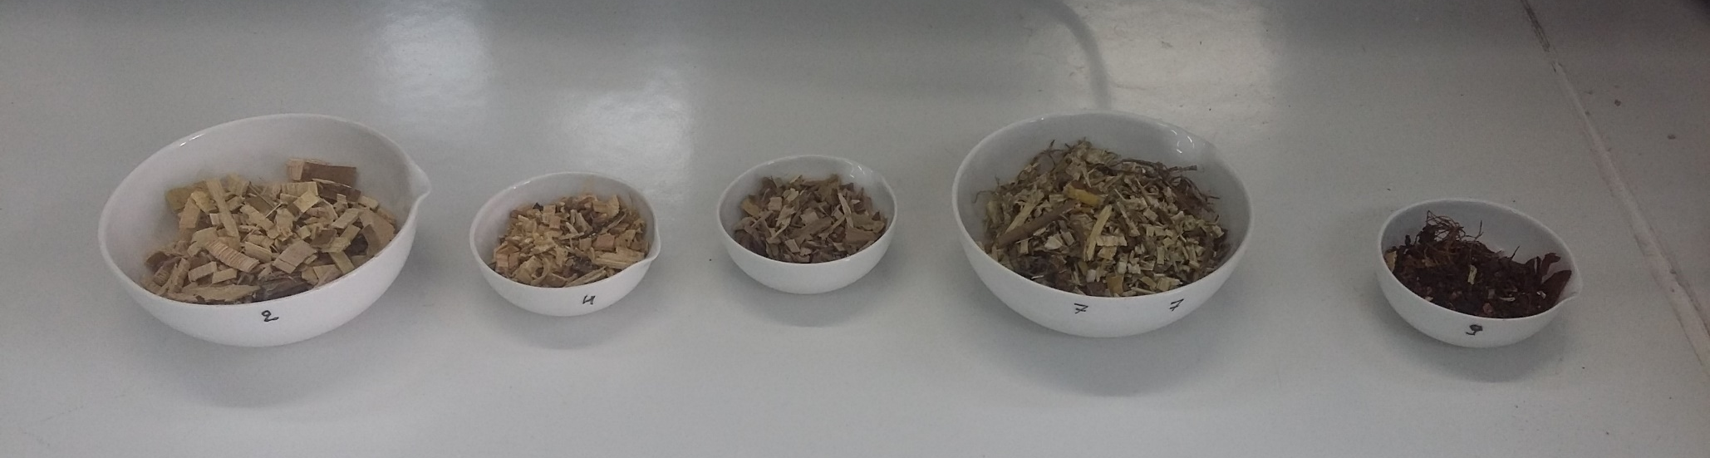
ΕΘΝΙΚΟ ΚΕΝΤΡΟ ΕΡΕΥΝΑΣ & ΤΕΧΝΟΛΟΓΙΚΗΣ ΑΝΑΠΤΥΞΗΣ
ΙΝΣΤΙΤΟΥΤΟ ΧΗΜΙΚΩΝ ΔΙΕΡΓΑΣΙΩΝ ΚΑΙ ΕΝΕΡΓΕΙΑΚΩΝ ΠΟΡΩΝ
ΕΡΓΑΣΤΗΡΙΟ ΦΥΣΙΚΩΝ ΠΟΡΩΝ ΚΑΙ ΕΝΑΛΛΑΚΤΙΚΩΝ ΜΟΡΦΩΝ ΕΝΕΡΓΕΙΑΣ
Σολωμός
Διαχείριση δειγμάτων και αναλύσεις
Κλαδέματα – γεωργικά υπολείμματα και βιοαπόβλητα (μετά την εφαρμογή της οικιακής ξήρανσης των υπολειμμάτων των τροφίμων) που ελήφθησαν από τον Δήμο Νάξου και Μικρών Κυκλάδων / Σετ 2
Προσδιορισμός υγρασίας (105°C± 2°C)
Φοίνικας
Σολωμός
Ευκάλυπτος
Μουριά
Βιοαπόβλητα

Slide 11
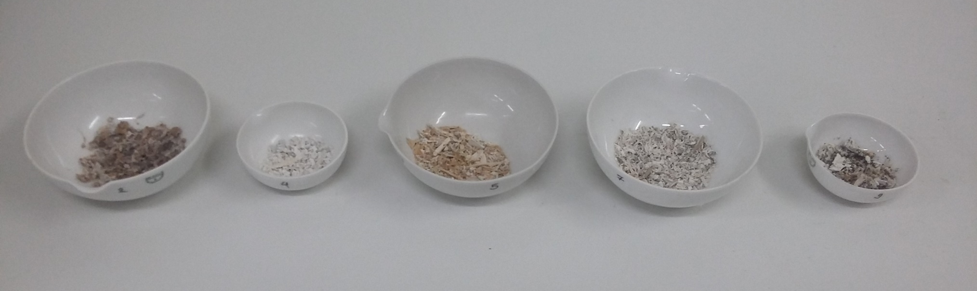
ΕΘΝΙΚΟ ΚΕΝΤΡΟ ΕΡΕΥΝΑΣ & ΤΕΧΝΟΛΟΓΙΚΗΣ ΑΝΑΠΤΥΞΗΣ
ΙΝΣΤΙΤΟΥΤΟ ΧΗΜΙΚΩΝ ΔΙΕΡΓΑΣΙΩΝ ΚΑΙ ΕΝΕΡΓΕΙΑΚΩΝ ΠΟΡΩΝ
ΕΡΓΑΣΤΗΡΙΟ ΦΥΣΙΚΩΝ ΠΟΡΩΝ ΚΑΙ ΕΝΑΛΛΑΚΤΙΚΩΝ ΜΟΡΦΩΝ ΕΝΕΡΓΕΙΑΣ
Διαχείριση δειγμάτων και αναλύσεις
Κλαδέματα – γεωργικά υπολείμματα και βιοαπόβλητα (μετά την εφαρμογή της οικιακής ξήρανσης των υπολειμμάτων των τροφίμων) που ελήφθησαν από τον Δήμο Νάξου και Μικρών Κυκλάδων / Σετ 2
Προσδιορισμός τέφρας (550 ± 10°C)
Φοίνικας
Σολωμός
Ευκάλυπτος
Μουριά
Βιοαπόβλητο

Slide 12
ΕΘΝΙΚΟ ΚΕΝΤΡΟ ΕΡΕΥΝΑΣ & ΤΕΧΝΟΛΟΓΙΚΗΣ ΑΝΑΠΤΥΞΗΣ
ΙΝΣΤΙΤΟΥΤΟ ΧΗΜΙΚΩΝ ΔΙΕΡΓΑΣΙΩΝ ΚΑΙ ΕΝΕΡΓΕΙΑΚΩΝ ΠΟΡΩΝ
ΕΡΓΑΣΤΗΡΙΟ ΦΥΣΙΚΩΝ ΠΟΡΩΝ ΚΑΙ ΕΝΑΛΛΑΚΤΙΚΩΝ ΜΟΡΦΩΝ ΕΝΕΡΓΕΙΑΣ
Αποτελέσματα
Φυσικοχημικός χαρακτηρισμός δειγμάτων γεωργικών υπολειμμάτων από Δήμο Νάξου και Μικρών Κυκλάδων και την Κοινότητα Παλώδιας
Παράμετρος | Μονάδα | Δ. Νάξου_1 | Δ. Νάξου_2 Μ.Ο. | Κ. Παλώδιας
Υγρασία | % w.w. | 47,3 ± 9,3 | 25,2 ± 9,4 | 37,9 ± 1,3
Τέφρα | % w.w. (επί ξηρού) | 7,5 ± 0,8 | 4,2 ± 1,7 | 11,3 ± 1,0
Net Calorific Value (LHV) | MJ/kg | 18,3 | 17,8 ± 0,5 | 15,5
Gross Heat of combustion (HHV) | MJ/kg | 19,5 | 19,0 ± 0,5 | 16,7
Carbon | % w.w. | 45,9 | 48,4 ± 1,1 | 43,1
Hydrogen | % w.w. | 5,9 | 6,0 ± 0,2 | 5,6
As | mg/kg τέφρας | < 0,8 | ND | < 6,0
Cd | mg/kg τέφρας | < 0,2 | ND | < 1,5
Cr | mg/kg τέφρας | 1,1 ± 0,1 | ND | < 1,5
Pb | mg/kg τέφρας | 1,4 ± 0,2 | ND | < 11,5

Slide 13
ΕΘΝΙΚΟ ΚΕΝΤΡΟ ΕΡΕΥΝΑΣ & ΤΕΧΝΟΛΟΓΙΚΗΣ ΑΝΑΠΤΥΞΗΣ
ΙΝΣΤΙΤΟΥΤΟ ΧΗΜΙΚΩΝ ΔΙΕΡΓΑΣΙΩΝ ΚΑΙ ΕΝΕΡΓΕΙΑΚΩΝ ΠΟΡΩΝ
ΕΡΓΑΣΤΗΡΙΟ ΦΥΣΙΚΩΝ ΠΟΡΩΝ ΚΑΙ ΕΝΑΛΛΑΚΤΙΚΩΝ ΜΟΡΦΩΝ ΕΝΕΡΓΕΙΑΣ
Αποτελέσματα
Φυσικοχημικός χαρακτηρισμός δειγμάτων γεωργικών υπολειμμάτων από Δήμο Νάξου και Μικρών Κυκλάδων – Σύγκριση επιμέρους δειγμάτων δεύτερης παρτίδας
Παράμετρος | Μονάδα | Φοίνικας | Σολωμός | Ευκάλυπτος | Μουριά
Υγρασία | % w.w. | 14,8 ± 0,2 | 37,4 ± 0,5 | 17,4 ± 0,2 | 31,1
Τέφρα | % w.w. (επί ξηρού) | 4,0 | 2,9 ± 0,2 | 7,0 ± 0,4 | 2,9
Net Calorific Value (LHV) | MJ/kg | 17,2 | 18,5 | 17,6 | 17,8
Gross Heat of combustion (HHV) | MJ/kg | 18,4 | 19,8 | 18,8 | 19,1
Carbon | % w.w. | 46,8 | 50,0 | 48,2 | 48,6
Hydrogen | % w.w. | 5,9 | 6,20 | 5,7 | 6,2
As | mg/kg τέφρας | ND | ND | ND | ND
Cd | mg/kg τέφρας | ND | ND | ND | ND
Cr | mg/kg τέφρας | ND | ND | ND | ND
Pb | mg/kg τέφρας | ND | ND | ND | ND

Slide 14
ΕΘΝΙΚΟ ΚΕΝΤΡΟ ΕΡΕΥΝΑΣ & ΤΕΧΝΟΛΟΓΙΚΗΣ ΑΝΑΠΤΥΞΗΣ
ΙΝΣΤΙΤΟΥΤΟ ΧΗΜΙΚΩΝ ΔΙΕΡΓΑΣΙΩΝ ΚΑΙ ΕΝΕΡΓΕΙΑΚΩΝ ΠΟΡΩΝ
ΕΡΓΑΣΤΗΡΙΟ ΦΥΣΙΚΩΝ ΠΟΡΩΝ ΚΑΙ ΕΝΑΛΛΑΚΤΙΚΩΝ ΜΟΡΦΩΝ ΕΝΕΡΓΕΙΑΣ
Αποτελέσματα
Φυσικοχημικός χαρακτηρισμός δειγμάτων βιοαποβλήτων (μετά την εφαρμογή της οικιακής ξήρανσης των υπολειμμάτων των τροφίμων) από Δήμο Νάξου και Μικρών Κυκλάδων και την Κοινότητα Παλώδιας
Παράμετρος | Μονάδα | Δ. Νάξου_1 | Δ. Νάξου_2 | Κ. Παλώδιας
Υγρασία | % w.w. | 9,6 ± 0,4 | 8,4 ± 1,6 | 6,1 ± 0,3
Τέφρα | % w.w. (ως έχει) | 6,1 ± 0,3 | 20,6 ± 0,7 | 6,8 ± 1,1
Net Calorific Value (LHV) | MJ/kg | 17,8 | 14,7 | 17,5
Gross Heat of combustion (HHV) | MJ/kg | 19,4 | 16,1 | 19,0
Carbon | % w.w. | 45,6 | 42,9 | 46,1
Hydrogen | % w.w. | 7,2 | 6,4 | 7,1
As | mg/kg τέφρας | < 0,7 | ND | < 4
Cd | mg/kg τέφρας | < 0,2 | ND | < 1,0
Cr | mg/kg τέφρας | 0,2 ± 0,04 | ND | < 1,0
Pb | mg/kg τέφρας | < 1,0 | ND | < 7,0

Slide 15
ΕΘΝΙΚΟ ΚΕΝΤΡΟ ΕΡΕΥΝΑΣ & ΤΕΧΝΟΛΟΓΙΚΗΣ ΑΝΑΠΤΥΞΗΣ
ΙΝΣΤΙΤΟΥΤΟ ΧΗΜΙΚΩΝ ΔΙΕΡΓΑΣΙΩΝ ΚΑΙ ΕΝΕΡΓΕΙΑΚΩΝ ΠΟΡΩΝ
ΕΡΓΑΣΤΗΡΙΟ ΦΥΣΙΚΩΝ ΠΟΡΩΝ ΚΑΙ ΕΝΑΛΛΑΚΤΙΚΩΝ ΜΟΡΦΩΝ ΕΝΕΡΓΕΙΑΣ
Σύγκριση Αποτελεσμάτων
Σύγκριση χαρακτηριστικών βιοαποβλήτων πριν και μετά την εφαρμογή της οικιακής ξήρανσης των υπολειμμάτων των τροφίμων από Δήμο Νάξου και Μικρών Κυκλάδων
ΠΡΙΝ
ΜΕΤΑ
Παράμετρος | Μονάδα | Δ. Νάξου (2015) | Δ. Νάξου | Δ. Νάξου_1 (οικ. ξήρανση) | Δ. Νάξου_2 (οικ. ξήρανση)
Υγρασία | % w.w. | 78,8 ± 4,1 | 78,1±4,8 | 9,6 ± 0,4 | 8,4 ± 1,6
Πτητικά στερεά (VS) | % w.w. (ως έχει) | 20,8 ± 0,3 | 20,6 ± 0,4 | 95,8 ± 0,7 | 79,4 ± 1,6

Slide 16
ΕΘΝΙΚΟ ΚΕΝΤΡΟ ΕΡΕΥΝΑΣ & ΤΕΧΝΟΛΟΓΙΚΗΣ ΑΝΑΠΤΥΞΗΣ
ΙΝΣΤΙΤΟΥΤΟ ΧΗΜΙΚΩΝ ΔΙΕΡΓΑΣΙΩΝ ΚΑΙ ΕΝΕΡΓΕΙΑΚΩΝ ΠΟΡΩΝ
ΕΡΓΑΣΤΗΡΙΟ ΦΥΣΙΚΩΝ ΠΟΡΩΝ ΚΑΙ ΕΝΑΛΛΑΚΤΙΚΩΝ ΜΟΡΦΩΝ ΕΝΕΡΓΕΙΑΣ
Συμπεράσματα
Όλα τα δείγματα παρουσίασαν διακυμάνσεις στην περιεκτικότητα σε υγρασία και τέφρα, η οποίες πιθανόν να οφείλεται στην διαφορετική προέλευση καθώς και σε εποχιακούς παράγοντες
Η περιεκτικότητα σε βαρέα μέταλλα τόσο των αποξηραμένων κλαδεμάτων/γεωργικών υπολειμμάτων όσο του αποξηραμένου αποβλήτου είναι πολύ χαμηλή και αποδεκτή
Η ξήρανση των βιοαποβλήτων στους οικιακούς ξηραντήρες επιφέρει μείωση της υγρασίας περίπου κατά 70%
Η ξήρανση των βιοαποβλήτων στους οικιακούς ξηραντήρες επιφέρει αύξηση της περιεκτικότητας σε πτητικά στερεά περίπου κατά 70%
Η θερμογόνος δύναμη των αποξηραμένων κλαδεμάτων/γεωργικών υπολειμμάτων είναι ιδιαίτερα υψηλή
Η θερμογόνος δύναμη των αποξηραμένων βιοαποβλήτων βρίσκεται σε ικανοποιητικά επίπεδα

Slide 17
ΕΘΝΙΚΟ ΚΕΝΤΡΟ ΕΡΕΥΝΑΣ & ΤΕΧΝΟΛΟΓΙΚΗΣ ΑΝΑΠΤΥΞΗΣ
ΙΝΣΤΙΤΟΥΤΟ ΧΗΜΙΚΩΝ ΔΙΕΡΓΑΣΙΩΝ ΚΑΙ ΕΝΕΡΓΕΙΑΚΩΝ ΠΟΡΩΝ
ΕΡΓΑΣΤΗΡΙΟ ΦΥΣΙΚΩΝ ΠΟΡΩΝ ΚΑΙ ΕΝΑΛΛΑΚΤΙΚΩΝ ΜΟΡΦΩΝ ΕΝΕΡΓΕΙΑΣ
Περιγραφή διαδικασίας πελλετοποίησης και προσδιορισμός των φυσικοχημικών ιδιοτήτων των pellet

Slide 18
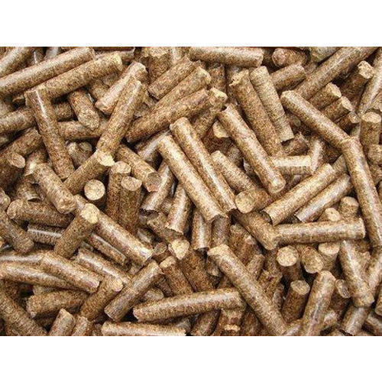
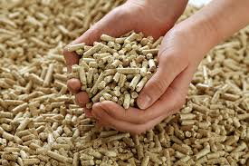
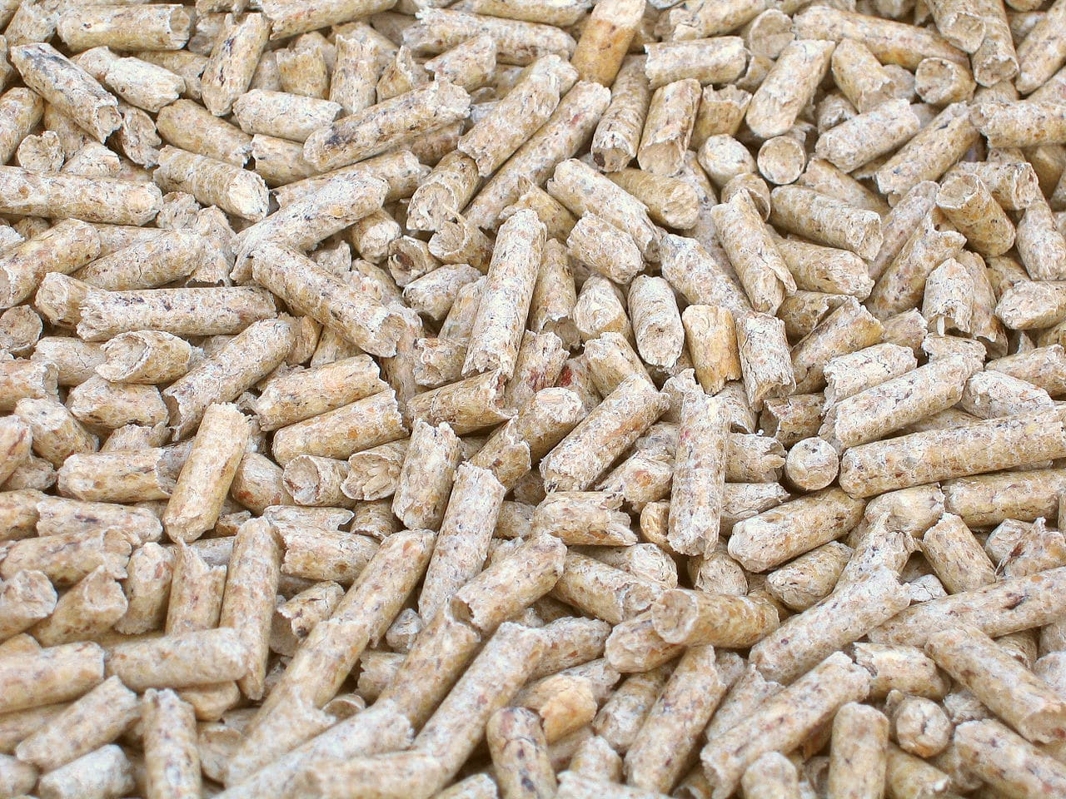
ΕΘΝΙΚΟ ΚΕΝΤΡΟ ΕΡΕΥΝΑΣ & ΤΕΧΝΟΛΟΓΙΚΗΣ ΑΝΑΠΤΥΞΗΣ
ΙΝΣΤΙΤΟΥΤΟ ΧΗΜΙΚΩΝ ΔΙΕΡΓΑΣΙΩΝ ΚΑΙ ΕΝΕΡΓΕΙΑΚΩΝ ΠΟΡΩΝ
ΕΡΓΑΣΤΗΡΙΟ ΦΥΣΙΚΩΝ ΠΟΡΩΝ ΚΑΙ ΕΝΑΛΛΑΚΤΙΚΩΝ ΜΟΡΦΩΝ ΕΝΕΡΓΕΙΑΣ
Pellet
Τα pellets είναι στερεά βιοκαύσιμα τα οποία παράγονται από κονιοποιημένη βιομάζα με χρήση πρέσας
Πελλετοποίηση
Η όλη τεχνολογία παραγωγής των σύμπηκτων ξύλου βασίζεται στην πελλετοποίηση (pelletizing). Στο στάδιο αυτό, η πίεση μεταξύ των ξυλωδών κόκκων αυξάνεται πολύ σημαντικά (~200 atm), με ταυτόχρονη αύξηση της θερμοκρασίας (έως 100-130°C) λόγω τριβών
Αύξηση της πυκνότητας του υλικού
Σημαντική μείωση της υγρασίας του υλικού
Η λιγνίνη (lignin) του ξύλου πλαστικοποιείται μερικώς και δρα σαν «συγκολλητική ουσία»

Slide 19
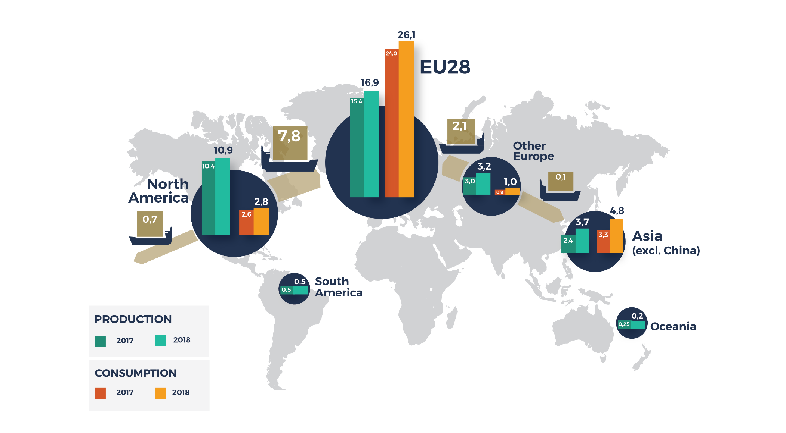
ΕΘΝΙΚΟ ΚΕΝΤΡΟ ΕΡΕΥΝΑΣ & ΤΕΧΝΟΛΟΓΙΚΗΣ ΑΝΑΠΤΥΞΗΣ
ΙΝΣΤΙΤΟΥΤΟ ΧΗΜΙΚΩΝ ΔΙΕΡΓΑΣΙΩΝ ΚΑΙ ΕΝΕΡΓΕΙΑΚΩΝ ΠΟΡΩΝ
ΕΡΓΑΣΤΗΡΙΟ ΦΥΣΙΚΩΝ ΠΟΡΩΝ ΚΑΙ ΕΝΑΛΛΑΚΤΙΚΩΝ ΜΟΡΦΩΝ ΕΝΕΡΓΕΙΑΣ

Slide 20
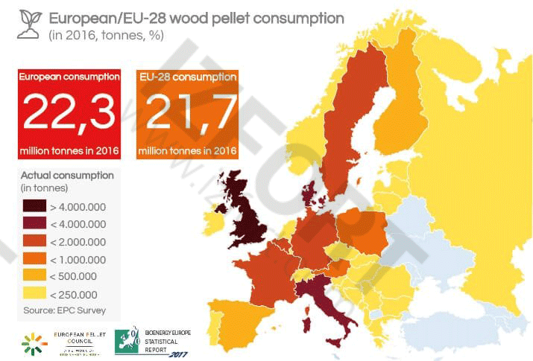
ΕΘΝΙΚΟ ΚΕΝΤΡΟ ΕΡΕΥΝΑΣ & ΤΕΧΝΟΛΟΓΙΚΗΣ ΑΝΑΠΤΥΞΗΣ
ΙΝΣΤΙΤΟΥΤΟ ΧΗΜΙΚΩΝ ΔΙΕΡΓΑΣΙΩΝ ΚΑΙ ΕΝΕΡΓΕΙΑΚΩΝ ΠΟΡΩΝ
ΕΡΓΑΣΤΗΡΙΟ ΦΥΣΙΚΩΝ ΠΟΡΩΝ ΚΑΙ ΕΝΑΛΛΑΚΤΙΚΩΝ ΜΟΡΦΩΝ ΕΝΕΡΓΕΙΑΣ

Slide 21
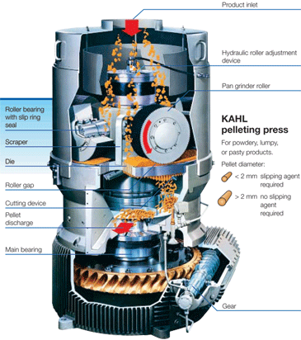
ΕΘΝΙΚΟ ΚΕΝΤΡΟ ΕΡΕΥΝΑΣ & ΤΕΧΝΟΛΟΓΙΚΗΣ ΑΝΑΠΤΥΞΗΣ
ΙΝΣΤΙΤΟΥΤΟ ΧΗΜΙΚΩΝ ΔΙΕΡΓΑΣΙΩΝ ΚΑΙ ΕΝΕΡΓΕΙΑΚΩΝ ΠΟΡΩΝ
ΕΡΓΑΣΤΗΡΙΟ ΦΥΣΙΚΩΝ ΠΟΡΩΝ ΚΑΙ ΕΝΑΛΛΑΚΤΙΚΩΝ ΜΟΡΦΩΝ ΕΝΕΡΓΕΙΑΣ
Διαδικασία παραγωγής pellet
Η πρώτη ύλη εισάγεται, σε μορφή σκόνης με μέγεθος κόκκων 2,5 mm, στο θάλαμο της μήτρας του πελλετοποιητή.
Κατά τη συμπίεση της προετοιμασμένης πούδρας, η πρέσα συμπιέζει το υλικό μέσα από διάτρητη μεταλλική μήτρα κατάλληλης σκληρότητας, από την οποία εξέρχονται οι πελλέτες.
Ρυθμιζόμενα κοπτικά εργαλεία εντός του θαλάμου είναι αυτά τα οποία κόβουν τα συσσωματώματα της βιομάζας στο επιθυμητό μήκος

Slide 22
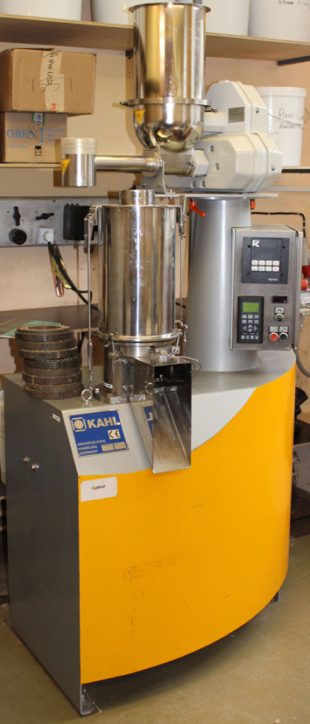
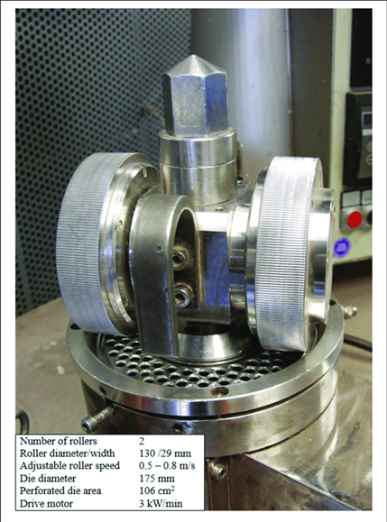
ΕΘΝΙΚΟ ΚΕΝΤΡΟ ΕΡΕΥΝΑΣ & ΤΕΧΝΟΛΟΓΙΚΗΣ ΑΝΑΠΤΥΞΗΣ
ΙΝΣΤΙΤΟΥΤΟ ΧΗΜΙΚΩΝ ΔΙΕΡΓΑΣΙΩΝ ΚΑΙ ΕΝΕΡΓΕΙΑΚΩΝ ΠΟΡΩΝ
ΕΡΓΑΣΤΗΡΙΟ ΦΥΣΙΚΩΝ ΠΟΡΩΝ ΚΑΙ ΕΝΑΛΛΑΚΤΙΚΩΝ ΜΟΡΦΩΝ ΕΝΕΡΓΕΙΑΣ
Εργαστηριακός πελλετοποιητής
Μοντέλο | Kahl 14-175
Δυναμικότητα | 100 kg/h
Ισχύς | 3 kW
Τύπος | επίπεδης μήτρα
Διάμετρος οπών μήτρας | 6mm
Παράγοντες που επηρεάζουν την πελλετοποίηση
Οι κύριοι παράγοντες που επηρεάζουν την πορεία της διαδικασίας της συσσωμάτωσης αλλά κυρίως μεταβάλλουν την ποιότητα και τα χαρακτηριστικά των τελικών εξαγόμενων προϊόντων είναι:
Η υγρασία της εισερχόμενης στη μήτρα πούδρας (8-12%)
Η θερμοκρασία λειτουργίας της μήτρας του πελλετοποιητή
Τα τεχνικά χαρακτηριστικά της πρέσας του πελλετοποιητή

Slide 23
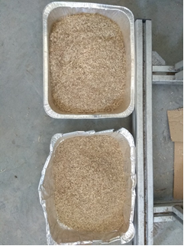
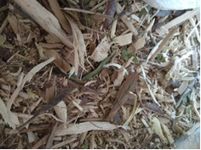
ΕΘΝΙΚΟ ΚΕΝΤΡΟ ΕΡΕΥΝΑΣ & ΤΕΧΝΟΛΟΓΙΚΗΣ ΑΝΑΠΤΥΞΗΣ
ΙΝΣΤΙΤΟΥΤΟ ΧΗΜΙΚΩΝ ΔΙΕΡΓΑΣΙΩΝ ΚΑΙ ΕΝΕΡΓΕΙΑΚΩΝ ΠΟΡΩΝ
ΕΡΓΑΣΤΗΡΙΟ ΦΥΣΙΚΩΝ ΠΟΡΩΝ ΚΑΙ ΕΝΑΛΛΑΚΤΙΚΩΝ ΜΟΡΦΩΝ ΕΝΕΡΓΕΙΑΣ
Δείγματα
1. Κλαδέματα
(4 διαφορετικά είδη, Συνολικό βάρος 13 Κg)
2. Βιοαπόβλητα
(1 είδος, Συνολικό βάρος 14 Κg)

Slide 24
ΕΘΝΙΚΟ ΚΕΝΤΡΟ ΕΡΕΥΝΑΣ & ΤΕΧΝΟΛΟΓΙΚΗΣ ΑΝΑΠΤΥΞΗΣ
ΙΝΣΤΙΤΟΥΤΟ ΧΗΜΙΚΩΝ ΔΙΕΡΓΑΣΙΩΝ ΚΑΙ ΕΝΕΡΓΕΙΑΚΩΝ ΠΟΡΩΝ
ΕΡΓΑΣΤΗΡΙΟ ΦΥΣΙΚΩΝ ΠΟΡΩΝ ΚΑΙ ΕΝΑΛΛΑΚΤΙΚΩΝ ΜΟΡΦΩΝ ΕΝΕΡΓΕΙΑΣ
Αξιολόγηση pellet
Τα ποιοτικά χαρακτηριστικά των πέλλετ αξιολογούνται βάσει του προτύπου ΕΛΟΤ EN ISO 17225-1:2014 Στερεά βιοκαύσιμα – Προδιαγραφές και κλάσεις καυσίμου – Μέρος 1: Γενικές απαιτήσεις
Οι παρακάτω ιδιότητες μπορεί να είναι:
1. Κανονιστικές: υποχρεωτικές και μέσα σε όρια
2. Πληροφοριακές: συνίσταται να δηλώνονται
Ιδιότητα / Εμπορεύσιμη βιομάζα | pellet
Προέλευση και πηγή | Κ
Διαστάσεις | Κ
Υγρασία, Μ | Κ
Τέφρα, Α | Κ
Μηχανική αντοχή, DU | Κ
Λεπτόκκοκο υλικό, F | Κ
Πρόσθετα | Κ
Κατώτερη θερμογόνος δύναμη, Q | Κ
Χύδην πυκνότητα, BD | Κ/Π
Άζωτο, Ν | Κ/Π
Θείο, S | Κ/Π
Χλώριο, Cl | Κ/Π
Μόνιμος άνθρακας, Cc | Κ/Π
Πτητικά, VM | Κ/Π
Συμπεριφορά τήξης τέφρας | Π

Slide 25
ΕΘΝΙΚΟ ΚΕΝΤΡΟ ΕΡΕΥΝΑΣ & ΤΕΧΝΟΛΟΓΙΚΗΣ ΑΝΑΠΤΥΞΗΣ
ΙΝΣΤΙΤΟΥΤΟ ΧΗΜΙΚΩΝ ΔΙΕΡΓΑΣΙΩΝ ΚΑΙ ΕΝΕΡΓΕΙΑΚΩΝ ΠΟΡΩΝ
ΕΡΓΑΣΤΗΡΙΟ ΦΥΣΙΚΩΝ ΠΟΡΩΝ ΚΑΙ ΕΝΑΛΛΑΚΤΙΚΩΝ ΜΟΡΦΩΝ ΕΝΕΡΓΕΙΑΣ
Προετοιμασία δειγμάτων
Δείγμα | Δείγμα 1 | Δείγμα 2 | Δείγμα 3 | Δείγμα 4 | Δείγμα 5 | Δείγμα 6 | Δείγμα 7 | Δείγμα 8
Name of pelletizer Τύπος πελλετοποιητή | Kahl 14-175
Raw material mixture Αναλογία μίγματος | Βιοαπόβλητα 75% Κλαδέματα 25% | Βιοαπόβλητα 70% Κλαδέματα 15% Πυρηνόξυλο 15% | Βιοαπόβλητα 60% Κλαδέματα 20% Πυρηνόξυλο 20% | Βιοαπόβλητα 50% Κλαδέματα 20% Πυρηνόξυλο 30% | Βιοαπόβλητα 30% Κλαδέματα 50% Πυρηνόξυλο 20% | Βιοαπόβλητα 30% Κλαδέματα 40% Πυρηνόξυλο 30% | Βιοαπόβλητα 20% Κλαδέματα 40% Πυρηνόξυλο 40% | Βιοαπόβλητα 40% Κλαδέματα 20% Πυρηνόξυλο 40%

Slide 26
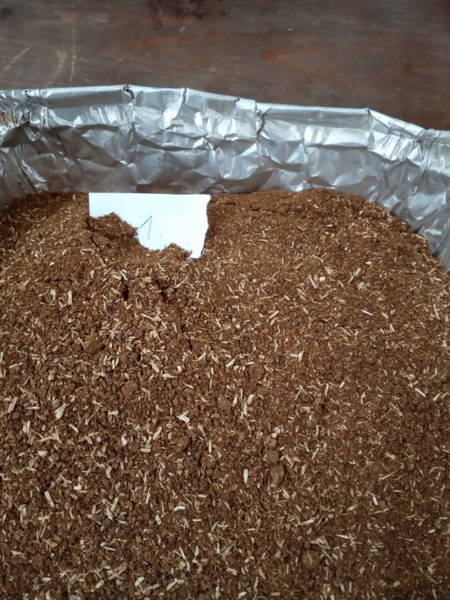
ΕΘΝΙΚΟ ΚΕΝΤΡΟ ΕΡΕΥΝΑΣ & ΤΕΧΝΟΛΟΓΙΚΗΣ ΑΝΑΠΤΥΞΗΣ
ΙΝΣΤΙΤΟΥΤΟ ΧΗΜΙΚΩΝ ΔΙΕΡΓΑΣΙΩΝ ΚΑΙ ΕΝΕΡΓΕΙΑΚΩΝ ΠΟΡΩΝ
ΕΡΓΑΣΤΗΡΙΟ ΦΥΣΙΚΩΝ ΠΟΡΩΝ ΚΑΙ ΕΝΑΛΛΑΚΤΙΚΩΝ ΜΟΡΦΩΝ ΕΝΕΡΓΕΙΑΣ
Δείγμα #1: 75% Βιοαπόβλητα-25% κλαδέματα
Ιδιότητα / Kανονιστικό/ Πληροφοριακό |  | Βάση | Τιμή | Μονάδες | Παρατηρήσεις Δεν πραγματοποιήθηκαν οι μετρήσεις φυσικοχημικού χαρακτηρισμού λόγω μηχανικής αστοχίας υλικού
Προέλευση και πηγή | Κ
Διαστάσεις | Κ
Ολική Υγρασία | Κ | Ως έχει |  | %
Μερική Υγρασία | Κ |  |  | %
Τέφρα, Α | Κ | Επί ξηρού |  | %
 |  | Ως έχει |  | %
Μηχανική αντοχή, DU | Κ
Λεπτόκκοκο υλικό, F | Κ |  |  | %
Πρόσθετα | Κ
Κατώτερη θερμογόνος δύναμη, Q | Κ | Επί ξηρού |  | cal/gr
 |  | Ως έχει |  | cal/gr
Χύδην πυκνότητα, BD | Κ/Π | Ως έχει |  | Kg/m³
Άζωτο, Ν | Κ/Π | Επί ξηρού |  | %
Θείο, S | Κ/Π | Επί ξηρού |  | %
Χλώριο, Cl | Κ/Π | Επί ξηρού |  | %
Μόνιμος άνθρακας, Cc | Κ/Π | Επί ξηρού |  | %
Πτητικά, VM | Κ/Π | Επί ξηρού |  | %
 |  | Ως έχει |  | %
Συμπεριφορά τήξης τέφρας | Π | Θερμοκρασία Συρρίκνωσης |  | ^{ο}C
 |  | Θερμοκρασία Παραμόρφωσης |  | ^{ο}C
 |  | Θερμοκρασία Ημισφαιρίου |  | ^{ο}C
 |  | Θερμοκρασία Ροής |  | ^{ο}C

Slide 27
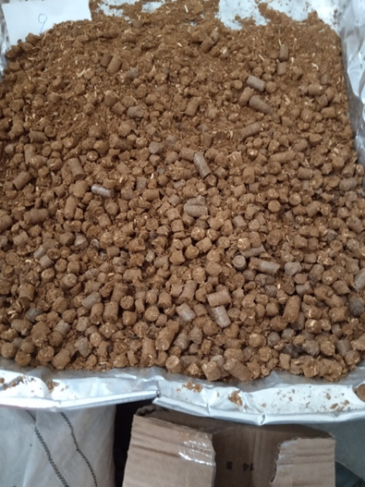
ΕΘΝΙΚΟ ΚΕΝΤΡΟ ΕΡΕΥΝΑΣ & ΤΕΧΝΟΛΟΓΙΚΗΣ ΑΝΑΠΤΥΞΗΣ
ΙΝΣΤΙΤΟΥΤΟ ΧΗΜΙΚΩΝ ΔΙΕΡΓΑΣΙΩΝ ΚΑΙ ΕΝΕΡΓΕΙΑΚΩΝ ΠΟΡΩΝ
ΕΡΓΑΣΤΗΡΙΟ ΦΥΣΙΚΩΝ ΠΟΡΩΝ ΚΑΙ ΕΝΑΛΛΑΚΤΙΚΩΝ ΜΟΡΦΩΝ ΕΝΕΡΓΕΙΑΣ
Δείγμα #2: 70% Βιοαπόβλητα-15% κλαδέματα-15% πυρηνόξυλο
Ιδιότητα / Kανονιστικό/ Πληροφοριακό |  | Βάση | Τιμή | Μονάδες | Παρατηρήσεις
Προέλευση και πηγή | Κ
Διαστάσεις | Κ
Ολική Υγρασία | Κ | Ως έχει | 8,2 | %
Μερική Υγρασία | Κ |  | 5,5 | %
Τέφρα, Α | Κ | Επί ξηρού | 8,5 | %
 |  | Ως έχει | 7,8 | %
Μηχανική αντοχή, DU | Κ |  |  |  | Λόγω μεγάλου ποσοστού λεπτόκοκκων δεν δύναται να προσδιοριστεί η μηχανική αντοχή.
Λεπτόκκοκο υλικό, F | Κ |  | 71,2 | %
Πρόσθετα | Κ |  |  |  | Πυρηνόξυλο σε ποσοστό 15%
Κατώτερη θερμογόνος δύναμη, Q | Κ | Επί ξηρού | 4316,3 | cal/gr
 |  | Ως έχει | 3913,6 | cal/gr
Χύδην πυκνότητα, BD | Κ/Π | Ως έχει | 697 | Kg/m³
Άζωτο, Ν | Κ/Π | Επί ξηρού | 1,46 | %
Θείο, S | Κ/Π | Επί ξηρού | 0,31 | %
Χλώριο, Cl | Κ/Π | Επί ξηρού | 0,55 | %
Μόνιμος άνθρακας, Cc | Κ/Π | Επί ξηρού | 47,43 | %
Πτητικά, VM | Κ/Π | Επί ξηρού | 74,6 | %
 |  | Ως έχει | 68,5 | %
Συμπεριφορά τήξης τέφρας | Π | Θερμοκρασία Συρρίκνωσης | 608 | ^{ο}C
 |  | Θερμοκρασία Παραμόρφωσης | 1399 | ^{ο}C
 |  | Θερμοκρασία Ημισφαιρίου | >1550 | ^{ο}C
 |  | Θερμοκρασία Ροής | >1550 | ^{ο}C
Ιδιότητα / Kανονιστικό/ Πληροφοριακό |  | Βάση | Τιμή | Μονάδες | Παρατηρήσεις Δεν πραγματοποιήθηκαν οι μετρήσεις φυσικοχημικού χαρακτηρισμού λόγω μηχανικής αστοχίας υλικού
Προέλευση και πηγή | Κ
Διαστάσεις | Κ
Ολική Υγρασία | Κ | Ως έχει |  | %
Μερική Υγρασία | Κ |  |  | %
Τέφρα, Α | Κ | Επί ξηρού |  | %
 |  | Ως έχει |  | %
Μηχανική αντοχή, DU | Κ
Λεπτόκκοκο υλικό, F | Κ |  |  | %
Πρόσθετα | Κ
Κατώτερη θερμογόνος δύναμη, Q | Κ | Επί ξηρού |  | cal/gr
 |  | Ως έχει |  | cal/gr
Χύδην πυκνότητα, BD | Κ/Π | Ως έχει |  | Kg/m³
Άζωτο, Ν | Κ/Π | Επί ξηρού |  | %
Θείο, S | Κ/Π | Επί ξηρού |  | %
Χλώριο, Cl | Κ/Π | Επί ξηρού |  | %
Μόνιμος άνθρακας, Cc | Κ/Π | Επί ξηρού |  | %
Πτητικά, VM | Κ/Π | Επί ξηρού |  | %
 |  | Ως έχει |  | %
Συμπεριφορά τήξης τέφρας | Π | Θερμοκρασία Συρρίκνωσης |  | ^{ο}C
 |  | Θερμοκρασία Παραμόρφωσης |  | ^{ο}C
 |  | Θερμοκρασία Ημισφαιρίου |  | ^{ο}C
 |  | Θερμοκρασία Ροής |  | ^{ο}C

Slide 28
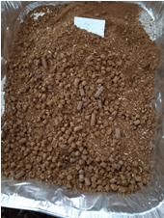
ΕΘΝΙΚΟ ΚΕΝΤΡΟ ΕΡΕΥΝΑΣ & ΤΕΧΝΟΛΟΓΙΚΗΣ ΑΝΑΠΤΥΞΗΣ
ΙΝΣΤΙΤΟΥΤΟ ΧΗΜΙΚΩΝ ΔΙΕΡΓΑΣΙΩΝ ΚΑΙ ΕΝΕΡΓΕΙΑΚΩΝ ΠΟΡΩΝ
ΕΡΓΑΣΤΗΡΙΟ ΦΥΣΙΚΩΝ ΠΟΡΩΝ ΚΑΙ ΕΝΑΛΛΑΚΤΙΚΩΝ ΜΟΡΦΩΝ ΕΝΕΡΓΕΙΑΣ
Δείγμα #3: 60% Βιοαπόβλητα-20% κλαδέματα-20% πυρηνόξυλο
Ιδιότητα / Kανονιστικό/ Πληροφοριακό |  | Βάση | Μονάδες | Τιμή | Παρατηρήσεις
Προέλευση και πηγή | Κ
Διαστάσεις | Κ
Ολική Υγρασία | Κ | Ως έχει | 8,2 | %
Μερική Υγρασία | Κ |  | 5,5 | %
Τέφρα, Α | Κ | Επί ξηρού | 9,1 | %
 |  | Ως έχει | 8,4 | %
Μηχανική αντοχή, DU | Κ |  |  |  | Λόγω μεγάλου ποσοστού λεπτόκοκκων δεν δύναται να προσδιοριστεί η μηχανική αντοχή.
Λεπτόκκοκο υλικό, F | Κ |  | 89,2 | %
Πρόσθετα | Κ |  |  |  | Πυρηνόξυλο σε ποσοστό 20%
Κατώτερη θερμογόνος δύναμη, Q | Κ | Επί ξηρού | 4260,2 | cal/gr
 |  | Ως έχει | 3864,0 | cal/gr
Χύδην πυκνότητα, BD | Κ/Π | Ως έχει | 678 | Kg/m³
Άζωτο, Ν | Κ/Π | Επί ξηρού | 1,55 | %
Θείο, S | Κ/Π | Επί ξηρού | 0,39 | %
Χλώριο, Cl | Κ/Π | Επί ξηρού | 0,65 | %
Μόνιμος άνθρακας, Cc | Κ/Π | Επί ξηρού | 47,78 | %
Πτητικά, VM | Κ/Π | Επί ξηρού | 74,8 | %
 |  | Ως έχει | 68,7 | %
Συμπεριφορά τήξης τέφρας | Π | Θερμοκρασία Συρρίκνωσης | 612 | ^{ο}C
 |  | Θερμοκρασία Παραμόρφωσης | 1395 | ^{ο}C
 |  | Θερμοκρασία Ημισφαιρίου | >1550 | ^{ο}C
 |  | Θερμοκρασία Ροής | >1550 | ^{ο}C
Ιδιότητα / Kανονιστικό/ Πληροφοριακό |  | Βάση | Τιμή | Μονάδες | Παρατηρήσεις
Προέλευση και πηγή | Κ
Διαστάσεις | Κ
Ολική Υγρασία | Κ | Ως έχει | 8,2 | %
Μερική Υγρασία | Κ |  | 5,5 | %
Τέφρα, Α | Κ | Επί ξηρού | 8,5 | %
 |  | Ως έχει | 7,8 | %
Μηχανική αντοχή, DU | Κ |  |  |  | Λόγω μεγάλου ποσοστού λεπτόκοκκων δεν δύναται να προσδιοριστεί η μηχανική αντοχή.
Λεπτόκκοκο υλικό, F | Κ |  | 71,2 | %
Πρόσθετα | Κ |  |  |  | Πυρηνόξυλο σε ποσοστό 15%
Κατώτερη θερμογόνος δύναμη, Q | Κ | Επί ξηρού | 4316,3 | cal/gr
 |  | Ως έχει | 3913,6 | cal/gr
Χύδην πυκνότητα, BD | Κ/Π | Ως έχει | 697 | Kg/m³
Άζωτο, Ν | Κ/Π | Επί ξηρού | 1,46 | %
Θείο, S | Κ/Π | Επί ξηρού | 0,31 | %
Χλώριο, Cl | Κ/Π | Επί ξηρού | 0,55 | %
Μόνιμος άνθρακας, Cc | Κ/Π | Επί ξηρού | 47,43 | %
Πτητικά, VM | Κ/Π | Επί ξηρού | 74,6 | %
 |  | Ως έχει | 68,5 | %
Συμπεριφορά τήξης τέφρας | Π | Θερμοκρασία Συρρίκνωσης | 608 | ^{ο}C
 |  | Θερμοκρασία Παραμόρφωσης | 1399 | ^{ο}C
 |  | Θερμοκρασία Ημισφαιρίου | >1550 | ^{ο}C
 |  | Θερμοκρασία Ροής | >1550 | ^{ο}C
Ιδιότητα / Kανονιστικό/ Πληροφοριακό |  | Βάση | Τιμή | Μονάδες | Παρατηρήσεις Δεν πραγματοποιήθηκαν οι μετρήσεις φυσικοχημικού χαρακτηρισμού λόγω μηχανικής αστοχίας υλικού
Προέλευση και πηγή | Κ
Διαστάσεις | Κ
Ολική Υγρασία | Κ | Ως έχει |  | %
Μερική Υγρασία | Κ |  |  | %
Τέφρα, Α | Κ | Επί ξηρού |  | %
 |  | Ως έχει |  | %
Μηχανική αντοχή, DU | Κ
Λεπτόκκοκο υλικό, F | Κ |  |  | %
Πρόσθετα | Κ
Κατώτερη θερμογόνος δύναμη, Q | Κ | Επί ξηρού |  | cal/gr
 |  | Ως έχει |  | cal/gr
Χύδην πυκνότητα, BD | Κ/Π | Ως έχει |  | Kg/m³
Άζωτο, Ν | Κ/Π | Επί ξηρού |  | %
Θείο, S | Κ/Π | Επί ξηρού |  | %
Χλώριο, Cl | Κ/Π | Επί ξηρού |  | %
Μόνιμος άνθρακας, Cc | Κ/Π | Επί ξηρού |  | %
Πτητικά, VM | Κ/Π | Επί ξηρού |  | %
 |  | Ως έχει |  | %
Συμπεριφορά τήξης τέφρας | Π | Θερμοκρασία Συρρίκνωσης |  | ^{ο}C
 |  | Θερμοκρασία Παραμόρφωσης |  | ^{ο}C
 |  | Θερμοκρασία Ημισφαιρίου |  | ^{ο}C
 |  | Θερμοκρασία Ροής |  | ^{ο}C

Slide 29
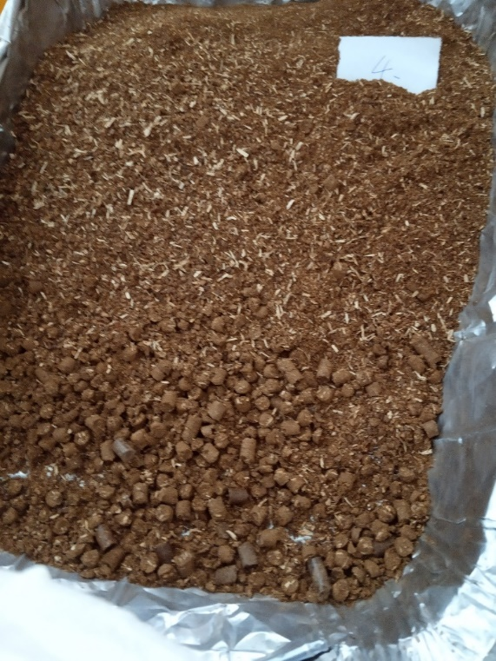
ΕΘΝΙΚΟ ΚΕΝΤΡΟ ΕΡΕΥΝΑΣ & ΤΕΧΝΟΛΟΓΙΚΗΣ ΑΝΑΠΤΥΞΗΣ
ΙΝΣΤΙΤΟΥΤΟ ΧΗΜΙΚΩΝ ΔΙΕΡΓΑΣΙΩΝ ΚΑΙ ΕΝΕΡΓΕΙΑΚΩΝ ΠΟΡΩΝ
ΕΡΓΑΣΤΗΡΙΟ ΦΥΣΙΚΩΝ ΠΟΡΩΝ ΚΑΙ ΕΝΑΛΛΑΚΤΙΚΩΝ ΜΟΡΦΩΝ ΕΝΕΡΓΕΙΑΣ
Δείγμα #4: 50% Βιοαπόβλητα-20% κλαδέματα-30% πυρηνόξυλο
Ιδιότητα (Kανονιστικό/ Πληροφοριακό) |  | Βάση Υπολογισμών | Μονάδες | Τιμή | Παρατηρήσεις
Προέλευση και πηγή | Κ
Διαστάσεις | Κ
Ολική Υγρασία | Κ | Ως έχει | 8,5 | %
Μερική Υγρασία | Κ |  | 5,2 | %
Τέφρα, Α | Κ | Επί ξηρού | 9,1 | %
 |  | Ως έχει | 8,4 | %
Μηχανική αντοχή, DU | Κ |  |  |  | Λόγω μεγάλου ποσοστού λεπτόκοκκων δεν δύναται να προσδιοριστεί η μηχανική αντοχή.
Λεπτόκκοκο υλικό, F | Κ |  | 97,5 | %
Πρόσθετα | Κ |  |  |  | Πυρηνόξυλο σε ποσοστό 30%
Κατώτερη θερμογόνος δύναμη, Q | Κ | Επί ξηρού | 4225,8 | cal/gr
 |  | Ως έχει | 3816,1 | cal/gr
Χύδην πυκνότητα, BD | Κ/Π | Ως έχει | 660 | Kg/m³
Άζωτο, Ν | Κ/Π | Επί ξηρού | 1,38 | %
Θείο, S | Κ/Π | Επί ξηρού | 0,42 | %
Χλώριο, Cl | Κ/Π | Επί ξηρού | 0,62 | %
Μόνιμος άνθρακας, Cc | Κ/Π | Επί ξηρού | 47,50 | %
Πτητικά, VM | Κ/Π | Επί ξηρού | 75,4 | %
 |  | Ως έχει | 69,0 | %
Συμπεριφορά τήξης τέφρας | Π | Θερμοκρασία Συρρίκνωσης | 616 | ^{ο}C
 |  | Θερμοκρασία Παραμόρφωσης | 1389 | ^{ο}C
 |  | Θερμοκρασία Ημισφαιρίου | >1550 | ^{ο}C
 |  | Θερμοκρασία Ροής | >1550 | ^{ο}C
Ιδιότητα / Kανονιστικό/ Πληροφοριακό |  | Βάση | Μονάδες | Τιμή | Παρατηρήσεις
Προέλευση και πηγή | Κ
Διαστάσεις | Κ
Ολική Υγρασία | Κ | Ως έχει | 8,2 | %
Μερική Υγρασία | Κ |  | 5,5 | %
Τέφρα, Α | Κ | Επί ξηρού | 9,1 | %
 |  | Ως έχει | 8,4 | %
Μηχανική αντοχή, DU | Κ |  |  |  | Λόγω μεγάλου ποσοστού λεπτόκοκκων δεν δύναται να προσδιοριστεί η μηχανική αντοχή.
Λεπτόκκοκο υλικό, F | Κ |  | 89,2 | %
Πρόσθετα | Κ |  |  |  | Πυρηνόξυλο σε ποσοστό 20%
Κατώτερη θερμογόνος δύναμη, Q | Κ | Επί ξηρού | 4260,2 | cal/gr
 |  | Ως έχει | 3864,0 | cal/gr
Χύδην πυκνότητα, BD | Κ/Π | Ως έχει | 678 | Kg/m³
Άζωτο, Ν | Κ/Π | Επί ξηρού | 1,55 | %
Θείο, S | Κ/Π | Επί ξηρού | 0,39 | %
Χλώριο, Cl | Κ/Π | Επί ξηρού | 0,65 | %
Μόνιμος άνθρακας, Cc | Κ/Π | Επί ξηρού | 47,78 | %
Πτητικά, VM | Κ/Π | Επί ξηρού | 74,8 | %
 |  | Ως έχει | 68,7 | %
Συμπεριφορά τήξης τέφρας | Π | Θερμοκρασία Συρρίκνωσης | 612 | ^{ο}C
 |  | Θερμοκρασία Παραμόρφωσης | 1395 | ^{ο}C
 |  | Θερμοκρασία Ημισφαιρίου | >1550 | ^{ο}C
 |  | Θερμοκρασία Ροής | >1550 | ^{ο}C
Ιδιότητα / Kανονιστικό/ Πληροφοριακό |  | Βάση | Τιμή | Μονάδες | Παρατηρήσεις
Προέλευση και πηγή | Κ
Διαστάσεις | Κ
Ολική Υγρασία | Κ | Ως έχει | 8,2 | %
Μερική Υγρασία | Κ |  | 5,5 | %
Τέφρα, Α | Κ | Επί ξηρού | 8,5 | %
 |  | Ως έχει | 7,8 | %
Μηχανική αντοχή, DU | Κ |  |  |  | Λόγω μεγάλου ποσοστού λεπτόκοκκων δεν δύναται να προσδιοριστεί η μηχανική αντοχή.
Λεπτόκκοκο υλικό, F | Κ |  | 71,2 | %
Πρόσθετα | Κ |  |  |  | Πυρηνόξυλο σε ποσοστό 15%
Κατώτερη θερμογόνος δύναμη, Q | Κ | Επί ξηρού | 4316,3 | cal/gr
 |  | Ως έχει | 3913,6 | cal/gr
Χύδην πυκνότητα, BD | Κ/Π | Ως έχει | 697 | Kg/m³
Άζωτο, Ν | Κ/Π | Επί ξηρού | 1,46 | %
Θείο, S | Κ/Π | Επί ξηρού | 0,31 | %
Χλώριο, Cl | Κ/Π | Επί ξηρού | 0,55 | %
Μόνιμος άνθρακας, Cc | Κ/Π | Επί ξηρού | 47,43 | %
Πτητικά, VM | Κ/Π | Επί ξηρού | 74,6 | %
 |  | Ως έχει | 68,5 | %
Συμπεριφορά τήξης τέφρας | Π | Θερμοκρασία Συρρίκνωσης | 608 | ^{ο}C
 |  | Θερμοκρασία Παραμόρφωσης | 1399 | ^{ο}C
 |  | Θερμοκρασία Ημισφαιρίου | >1550 | ^{ο}C
 |  | Θερμοκρασία Ροής | >1550 | ^{ο}C
Ιδιότητα / Kανονιστικό/ Πληροφοριακό |  | Βάση | Τιμή | Μονάδες | Παρατηρήσεις Δεν πραγματοποιήθηκαν οι μετρήσεις φυσικοχημικού χαρακτηρισμού λόγω μηχανικής αστοχίας υλικού
Προέλευση και πηγή | Κ
Διαστάσεις | Κ
Ολική Υγρασία | Κ | Ως έχει |  | %
Μερική Υγρασία | Κ |  |  | %
Τέφρα, Α | Κ | Επί ξηρού |  | %
 |  | Ως έχει |  | %
Μηχανική αντοχή, DU | Κ
Λεπτόκκοκο υλικό, F | Κ |  |  | %
Πρόσθετα | Κ
Κατώτερη θερμογόνος δύναμη, Q | Κ | Επί ξηρού |  | cal/gr
 |  | Ως έχει |  | cal/gr
Χύδην πυκνότητα, BD | Κ/Π | Ως έχει |  | Kg/m³
Άζωτο, Ν | Κ/Π | Επί ξηρού |  | %
Θείο, S | Κ/Π | Επί ξηρού |  | %
Χλώριο, Cl | Κ/Π | Επί ξηρού |  | %
Μόνιμος άνθρακας, Cc | Κ/Π | Επί ξηρού |  | %
Πτητικά, VM | Κ/Π | Επί ξηρού |  | %
 |  | Ως έχει |  | %
Συμπεριφορά τήξης τέφρας | Π | Θερμοκρασία Συρρίκνωσης |  | ^{ο}C
 |  | Θερμοκρασία Παραμόρφωσης |  | ^{ο}C
 |  | Θερμοκρασία Ημισφαιρίου |  | ^{ο}C
 |  | Θερμοκρασία Ροής |  | ^{ο}C

Slide 30
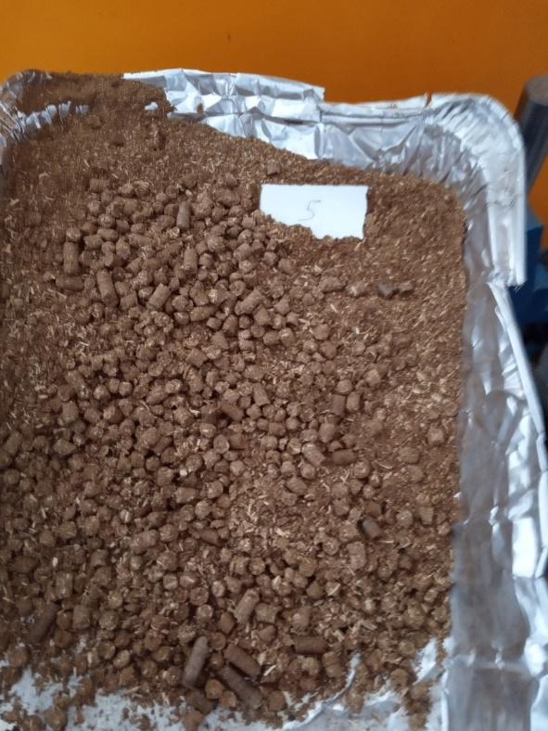
ΕΘΝΙΚΟ ΚΕΝΤΡΟ ΕΡΕΥΝΑΣ & ΤΕΧΝΟΛΟΓΙΚΗΣ ΑΝΑΠΤΥΞΗΣ
ΙΝΣΤΙΤΟΥΤΟ ΧΗΜΙΚΩΝ ΔΙΕΡΓΑΣΙΩΝ ΚΑΙ ΕΝΕΡΓΕΙΑΚΩΝ ΠΟΡΩΝ
ΕΡΓΑΣΤΗΡΙΟ ΦΥΣΙΚΩΝ ΠΟΡΩΝ ΚΑΙ ΕΝΑΛΛΑΚΤΙΚΩΝ ΜΟΡΦΩΝ ΕΝΕΡΓΕΙΑΣ
Δείγμα #5: 30% Βιοαπόβλητα-30% κλαδέματα-50% πυρηνόξυλο
Ιδιότητα (Kανονιστικό/ Πληροφοριακό) |  | Βάση Υπολογισμών | Μονάδες | Τιμή | Παρατηρήσεις
Προέλευση και πηγή | Κ
Διαστάσεις | Κ
Ολική Υγρασία | Κ | Ως έχει | 8,4 | %
Μερική Υγρασία | Κ |  | 5,8 | %
Τέφρα, Α | Κ | Επί ξηρού | 8,1 | %
 |  | Ως έχει | 7,4 | %
Μηχανική αντοχή, DU | Κ |  |  |  | Λόγω μεγάλου ποσοστού λεπτόκοκκων δεν δύναται να προσδιοριστεί η μηχανική αντοχή.
Λεπτόκκοκο υλικό, F | Κ |  | 95,5 | %
Πρόσθετα | Κ |  |  |  | Πυρηνόξυλο σε ποσοστό 20%
Κατώτερη θερμογόνος δύναμη, Q | Κ | Επί ξηρού | 4230,6 | cal/gr
 |  | Ως έχει | 3827,6 | cal/gr
Χύδην πυκνότητα, BD | Κ/Π | Ως έχει | 577 | Kg/m³
Άζωτο, Ν | Κ/Π | Επί ξηρού | 1,87 | %
Θείο, S | Κ/Π | Επί ξηρού | 0,52 | %
Χλώριο, Cl | Κ/Π | Επί ξηρού | 0,65 | %
Μόνιμος άνθρακας, Cc | Κ/Π | Επί ξηρού | 48,06 | %
Πτητικά, VM | Κ/Π | Επί ξηρού | 75,4 | %
 |  | Ως έχει | 69,1 | %
Συμπεριφορά τήξης τέφρας | Π | Θερμοκρασία Συρρίκνωσης | 620 | ^{ο}C
 |  | Θερμοκρασία Παραμόρφωσης | 1387 | ^{ο}C
 |  | Θερμοκρασία Ημισφαιρίου | >1550 | ^{ο}C
 |  | Θερμοκρασία Ροής | >1550 | ^{ο}C
Ιδιότητα / Kανονιστικό/ Πληροφοριακό |  | Βάση | Τιμή | Μονάδες | Παρατηρήσεις Δεν πραγματοποιήθηκαν οι μετρήσεις φυσικοχημικού χαρακτηρισμού λόγω μηχανικής αστοχίας υλικού
Προέλευση και πηγή | Κ
Διαστάσεις | Κ
Ολική Υγρασία | Κ | Ως έχει |  | %
Μερική Υγρασία | Κ |  |  | %
Τέφρα, Α | Κ | Επί ξηρού |  | %
 |  | Ως έχει |  | %
Μηχανική αντοχή, DU | Κ
Λεπτόκκοκο υλικό, F | Κ |  |  | %
Πρόσθετα | Κ
Κατώτερη θερμογόνος δύναμη, Q | Κ | Επί ξηρού |  | cal/gr
 |  | Ως έχει |  | cal/gr
Χύδην πυκνότητα, BD | Κ/Π | Ως έχει |  | Kg/m³
Άζωτο, Ν | Κ/Π | Επί ξηρού |  | %
Θείο, S | Κ/Π | Επί ξηρού |  | %
Χλώριο, Cl | Κ/Π | Επί ξηρού |  | %
Μόνιμος άνθρακας, Cc | Κ/Π | Επί ξηρού |  | %
Πτητικά, VM | Κ/Π | Επί ξηρού |  | %
 |  | Ως έχει |  | %
Συμπεριφορά τήξης τέφρας | Π | Θερμοκρασία Συρρίκνωσης |  | ^{ο}C
 |  | Θερμοκρασία Παραμόρφωσης |  | ^{ο}C
 |  | Θερμοκρασία Ημισφαιρίου |  | ^{ο}C
 |  | Θερμοκρασία Ροής |  | ^{ο}C

Slide 31
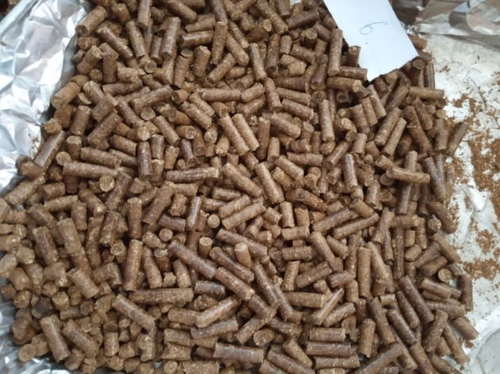
ΕΘΝΙΚΟ ΚΕΝΤΡΟ ΕΡΕΥΝΑΣ & ΤΕΧΝΟΛΟΓΙΚΗΣ ΑΝΑΠΤΥΞΗΣ
ΙΝΣΤΙΤΟΥΤΟ ΧΗΜΙΚΩΝ ΔΙΕΡΓΑΣΙΩΝ ΚΑΙ ΕΝΕΡΓΕΙΑΚΩΝ ΠΟΡΩΝ
ΕΡΓΑΣΤΗΡΙΟ ΦΥΣΙΚΩΝ ΠΟΡΩΝ ΚΑΙ ΕΝΑΛΛΑΚΤΙΚΩΝ ΜΟΡΦΩΝ ΕΝΕΡΓΕΙΑΣ
Δείγμα #6: 30% Βιοαπόβλητα-40% κλαδέματα-30% πυρηνόξυλο
Ιδιότητα / Kανονιστικό/ Πληροφοριακό |  | Βάση | Τιμή | Μονάδες | Παρατηρήσεις Δεν πραγματοποιήθηκαν οι μετρήσεις φυσικοχημικού χαρακτηρισμού λόγω μηχανικής αστοχίας υλικού
Προέλευση και πηγή | Κ
Διαστάσεις | Κ
Ολική Υγρασία | Κ | Ως έχει |  | %
Μερική Υγρασία | Κ |  |  | %
Τέφρα, Α | Κ | Επί ξηρού |  | %
 |  | Ως έχει |  | %
Μηχανική αντοχή, DU | Κ
Λεπτόκκοκο υλικό, F | Κ |  |  | %
Πρόσθετα | Κ
Κατώτερη θερμογόνος δύναμη, Q | Κ | Επί ξηρού |  | cal/gr
 |  | Ως έχει |  | cal/gr
Χύδην πυκνότητα, BD | Κ/Π | Ως έχει |  | Kg/m³
Άζωτο, Ν | Κ/Π | Επί ξηρού |  | %
Θείο, S | Κ/Π | Επί ξηρού |  | %
Χλώριο, Cl | Κ/Π | Επί ξηρού |  | %
Μόνιμος άνθρακας, Cc | Κ/Π | Επί ξηρού |  | %
Πτητικά, VM | Κ/Π | Επί ξηρού |  | %
 |  | Ως έχει |  | %
Συμπεριφορά τήξης τέφρας | Π | Θερμοκρασία Συρρίκνωσης |  | ^{ο}C
 |  | Θερμοκρασία Παραμόρφωσης |  | ^{ο}C
 |  | Θερμοκρασία Ημισφαιρίου |  | ^{ο}C
 |  | Θερμοκρασία Ροής |  | ^{ο}C
Ιδιότητα (Kανονιστικό/ Πληροφοριακό) |  | Βάση Υπολογισμών | Μονάδες | Τιμή | Παρατηρήσεις
Προέλευση και πηγή | Κ
Διαστάσεις | Κ
Ολική Υγρασία | Κ | Ως έχει | 8,1 | %
Μερική Υγρασία | Κ |  | 6,2 | %
Τέφρα, Α | Κ | Επί ξηρού | 7,4 | %
 |  | Ως έχει | 6,8 | %
Μηχανική αντοχή, DU | Κ |  | 64,3 | %
Λεπτόκκοκο υλικό, F | Κ |  | 16,7 | %
Πρόσθετα | Κ |  |  |  | Πυρηνόξυλο σε ποσοστό 30%
Κατώτερη θερμογόνος δύναμη, Q | Κ | Επί ξηρού | 4137,5 | cal/gr
 |  | Ως έχει | 3754,2 | cal/gr
Χύδην πυκνότητα, BD | Κ/Π | Ως έχει | 750 | Kg/m³
Άζωτο, Ν | Κ/Π | Επί ξηρού | 1,16 | %
Θείο, S | Κ/Π | Επί ξηρού | 0,52 | %
Χλώριο, Cl | Κ/Π | Επί ξηρού | 0,43 | %
Μόνιμος άνθρακας, Cc | Κ/Π | Επί ξηρού | 47,61 | %
Πτητικά, VM | Κ/Π | Επί ξηρού | 75,5 | %
 |  | Ως έχει | 69,4 | %
Συμπεριφορά τήξης τέφρας | Π | Θερμοκρασία Συρρίκνωσης | 631 | ^{ο}C
 |  | Θερμοκρασία Παραμόρφωσης | 1392 | ^{ο}C
 |  | Θερμοκρασία Ημισφαιρίου | >1550 | ^{ο}C
 |  | Θερμοκρασία Ροής | >1550 | ^{ο}C

Slide 32
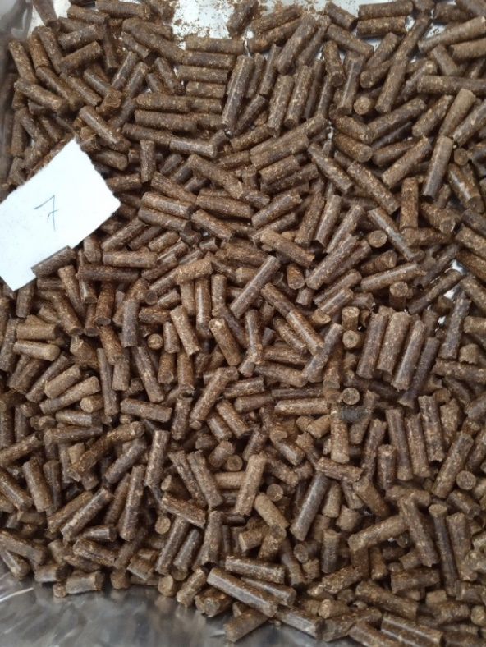
ΕΘΝΙΚΟ ΚΕΝΤΡΟ ΕΡΕΥΝΑΣ & ΤΕΧΝΟΛΟΓΙΚΗΣ ΑΝΑΠΤΥΞΗΣ
ΙΝΣΤΙΤΟΥΤΟ ΧΗΜΙΚΩΝ ΔΙΕΡΓΑΣΙΩΝ ΚΑΙ ΕΝΕΡΓΕΙΑΚΩΝ ΠΟΡΩΝ
ΕΡΓΑΣΤΗΡΙΟ ΦΥΣΙΚΩΝ ΠΟΡΩΝ ΚΑΙ ΕΝΑΛΛΑΚΤΙΚΩΝ ΜΟΡΦΩΝ ΕΝΕΡΓΕΙΑΣ
Δείγμα #7: 20% Βιοαπόβλητα-40% κλαδέματα-40% πυρηνόξυλο
Πέλλετ (Δείγμα 7, Απόβλητα 20%-Κλαδέματα 40%-Πυρηνόξυλο 40%, 500γρ.)
Ιδιότητα (Kανονιστικό/ Πληροφοριακό) |  | Βάση Υπολογισμών | Μονάδες | Τιμή | Παρατηρήσεις
Προέλευση και πηγή | Κ
Διαστάσεις | Κ
Ολική Υγρασία | Κ | Ως έχει | 7,6 | %
Μερική Υγρασία | Κ |  | 5,6 | %
Τέφρα, Α | Κ | Επί ξηρού | 6,7 | %
 |  | Ως έχει | 6,2 | %
Μηχανική αντοχή, DU | Κ |  | 92,0 | %
Λεπτόκκοκο υλικό, F | Κ |  | 2,5 | %
Πρόσθετα | Κ |  |  |  | Πυρηνόξυλο σε ποσοστό 40%
Κατώτερη θερμογόνος δύναμη, Q | Κ | Επί ξηρού | 4152,8 | cal/gr
 |  | Ως έχει | 3792,4 | cal/gr
Χύδην πυκνότητα, BD | Κ/Π | Ως έχει | 757 | Kg/m³
Άζωτο, Ν | Κ/Π | Επί ξηρού | 1,28 | %
Θείο, S | Κ/Π | Επί ξηρού | 0,52 | %
Χλώριο, Cl | Κ/Π | Επί ξηρού | 0,42 | %
Μόνιμος άνθρακας, Cc | Κ/Π | Επί ξηρού | 48,39 | %
Πτητικά, VM | Κ/Π | Επί ξηρού | 75,6 | %
 |  | Ως έχει | 69,9 | %
Συμπεριφορά τήξης τέφρας | Π | Θερμοκρασία Συρρίκνωσης | 622 | ^{ο}C
 |  | Θερμοκρασία Παραμόρφωσης | 1394 | ^{ο}C
 |  | Θερμοκρασία Ημισφαιρίου | >1550 | ^{ο}C
 |  | Θερμοκρασία Ροής | >1550 | ^{ο}C
Ιδιότητα (Kανονιστικό/ Πληροφοριακό) |  | Βάση Υπολογισμών | Μονάδες | Τιμή | Παρατηρήσεις
Προέλευση και πηγή | Κ
Διαστάσεις | Κ
Ολική Υγρασία | Κ | Ως έχει | 8,4 | %
Μερική Υγρασία | Κ |  | 5,8 | %
Τέφρα, Α | Κ | Επί ξηρού | 8,1 | %
 |  | Ως έχει | 7,4 | %
Μηχανική αντοχή, DU | Κ |  |  |  | Λόγω μεγάλου ποσοστού λεπτόκοκκων δεν δύναται να προσδιοριστεί η μηχανική αντοχή.
Λεπτόκκοκο υλικό, F | Κ |  | 95,5 | %
Πρόσθετα | Κ |  |  |  | Πυρηνόξυλο σε ποσοστό 20%
Κατώτερη θερμογόνος δύναμη, Q | Κ | Επί ξηρού | 4230,6 | cal/gr
 |  | Ως έχει | 3827,6 | cal/gr
Χύδην πυκνότητα, BD | Κ/Π | Ως έχει | 577 | Kg/m³
Άζωτο, Ν | Κ/Π | Επί ξηρού | 1,87 | %
Θείο, S | Κ/Π | Επί ξηρού | 0,52 | %
Χλώριο, Cl | Κ/Π | Επί ξηρού | 0,65 | %
Μόνιμος άνθρακας, Cc | Κ/Π | Επί ξηρού | 48,06 | %
Πτητικά, VM | Κ/Π | Επί ξηρού | 75,4 | %
 |  | Ως έχει | 69,1 | %
Συμπεριφορά τήξης τέφρας | Π | Θερμοκρασία Συρρίκνωσης | 620 | ^{ο}C
 |  | Θερμοκρασία Παραμόρφωσης | 1387 | ^{ο}C
 |  | Θερμοκρασία Ημισφαιρίου | >1550 | ^{ο}C
 |  | Θερμοκρασία Ροής | >1550 | ^{ο}C
Ιδιότητα / Kανονιστικό/ Πληροφοριακό |  | Βάση | Τιμή | Μονάδες | Παρατηρήσεις Δεν πραγματοποιήθηκαν οι μετρήσεις φυσικοχημικού χαρακτηρισμού λόγω μηχανικής αστοχίας υλικού
Προέλευση και πηγή | Κ
Διαστάσεις | Κ
Ολική Υγρασία | Κ | Ως έχει |  | %
Μερική Υγρασία | Κ |  |  | %
Τέφρα, Α | Κ | Επί ξηρού |  | %
 |  | Ως έχει |  | %
Μηχανική αντοχή, DU | Κ
Λεπτόκκοκο υλικό, F | Κ |  |  | %
Πρόσθετα | Κ
Κατώτερη θερμογόνος δύναμη, Q | Κ | Επί ξηρού |  | cal/gr
 |  | Ως έχει |  | cal/gr
Χύδην πυκνότητα, BD | Κ/Π | Ως έχει |  | Kg/m³
Άζωτο, Ν | Κ/Π | Επί ξηρού |  | %
Θείο, S | Κ/Π | Επί ξηρού |  | %
Χλώριο, Cl | Κ/Π | Επί ξηρού |  | %
Μόνιμος άνθρακας, Cc | Κ/Π | Επί ξηρού |  | %
Πτητικά, VM | Κ/Π | Επί ξηρού |  | %
 |  | Ως έχει |  | %
Συμπεριφορά τήξης τέφρας | Π | Θερμοκρασία Συρρίκνωσης |  | ^{ο}C
 |  | Θερμοκρασία Παραμόρφωσης |  | ^{ο}C
 |  | Θερμοκρασία Ημισφαιρίου |  | ^{ο}C
 |  | Θερμοκρασία Ροής |  | ^{ο}C

Slide 33
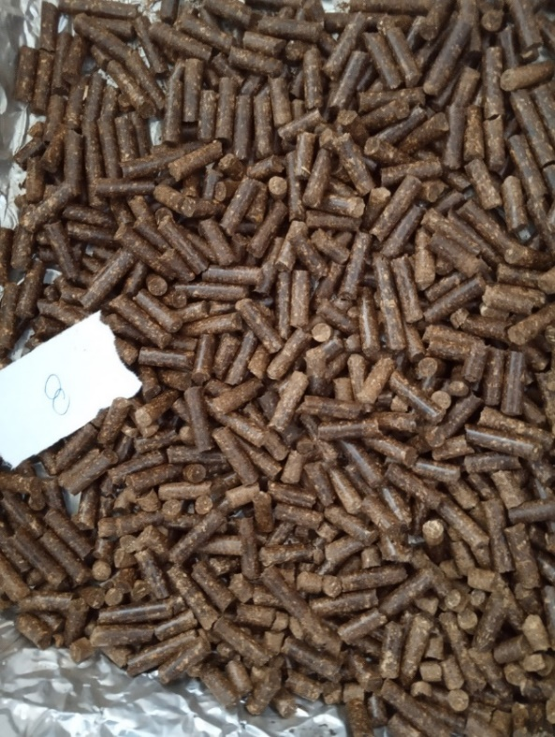
ΕΘΝΙΚΟ ΚΕΝΤΡΟ ΕΡΕΥΝΑΣ & ΤΕΧΝΟΛΟΓΙΚΗΣ ΑΝΑΠΤΥΞΗΣ
ΙΝΣΤΙΤΟΥΤΟ ΧΗΜΙΚΩΝ ΔΙΕΡΓΑΣΙΩΝ ΚΑΙ ΕΝΕΡΓΕΙΑΚΩΝ ΠΟΡΩΝ
ΕΡΓΑΣΤΗΡΙΟ ΦΥΣΙΚΩΝ ΠΟΡΩΝ ΚΑΙ ΕΝΑΛΛΑΚΤΙΚΩΝ ΜΟΡΦΩΝ ΕΝΕΡΓΕΙΑΣ
Δείγμα #8: 40% Βιοαπόβλητα-20% κλαδέματα-20% πυρηνόξυλο
Πέλλετ (Δείγμα 8, Απόβλητα 40%-Κλαδέματα 20%-Πυρηνόξυλο 40%)
Ιδιότητα (Kανονιστικό/ Πληροφοριακό) |  | Βάση Υπολογισμών | Μονάδες | Τιμή | Παρατηρήσεις
Προέλευση και πηγή | Κ
Διαστάσεις | Κ
Ολική Υγρασία | Κ | Ως έχει | 7,7 | %
Μερική Υγρασία | Κ |  | 5,7 | %
Τέφρα, Α | Κ | Επί ξηρού | 7,1 | %
 |  | Ως έχει | 6,5 | %
Μηχανική αντοχή, DU | Κ |  | 92,2 | %
Λεπτόκκοκο υλικό, F | Κ |  | 2,3 | %
Πρόσθετα | Κ |  |  |  | Πυρηνόξυλο σε ποσοστό 40%
Κατώτερη θερμογόνος δύναμη, Q | Κ | Επί ξηρού | 4237,0 | cal/gr
 |  | Ως έχει | 3868,3 | cal/gr
Χύδην πυκνότητα, BD | Κ/Π | Ως έχει | 741 | Kg/m³
Άζωτο, Ν | Κ/Π | Επί ξηρού | 0,87 | %
Θείο, S | Κ/Π | Επί ξηρού | 0,47 | %
Χλώριο, Cl | Κ/Π | Επί ξηρού | 0,47 | %
Μόνιμος άνθρακας, Cc | Κ/Π | Επί ξηρού | 48,12 | %
Πτητικά, VM | Κ/Π | Επί ξηρού | 75,6 | %
 |  | Ως έχει | 69,8 | %
Συμπεριφορά τήξης τέφρας | Π | Θερμοκρασία Συρρίκνωσης | 629 | ^{ο}C
 |  | Θερμοκρασία Παραμόρφωσης | 1394 | ^{ο}C
 |  | Θερμοκρασία Ημισφαιρίου | >1550 | ^{ο}C
 |  | Θερμοκρασία Ροής | >1550 | ^{ο}C
Πέλλετ (Δείγμα 7, Απόβλητα 20%-Κλαδέματα 40%-Πυρηνόξυλο 40%, 500γρ.)
Ιδιότητα (Kανονιστικό/ Πληροφοριακό) |  | Βάση Υπολογισμών | Μονάδες | Τιμή | Παρατηρήσεις
Προέλευση και πηγή | Κ
Διαστάσεις | Κ
Ολική Υγρασία | Κ | Ως έχει | 7,6 | %
Μερική Υγρασία | Κ |  | 5,6 | %
Τέφρα, Α | Κ | Επί ξηρού | 6,7 | %
 |  | Ως έχει | 6,2 | %
Μηχανική αντοχή, DU | Κ |  | 92,0 | %
Λεπτόκκοκο υλικό, F | Κ |  | 2,5 | %
Πρόσθετα | Κ |  |  |  | Πυρηνόξυλο σε ποσοστό 40%
Κατώτερη θερμογόνος δύναμη, Q | Κ | Επί ξηρού | 4152,8 | cal/gr
 |  | Ως έχει | 3792,4 | cal/gr
Χύδην πυκνότητα, BD | Κ/Π | Ως έχει | 757 | Kg/m³
Άζωτο, Ν | Κ/Π | Επί ξηρού | 1,28 | %
Θείο, S | Κ/Π | Επί ξηρού | 0,52 | %
Χλώριο, Cl | Κ/Π | Επί ξηρού | 0,42 | %
Μόνιμος άνθρακας, Cc | Κ/Π | Επί ξηρού | 48,39 | %
Πτητικά, VM | Κ/Π | Επί ξηρού | 75,6 | %
 |  | Ως έχει | 69,9 | %
Συμπεριφορά τήξης τέφρας | Π | Θερμοκρασία Συρρίκνωσης | 622 | ^{ο}C
 |  | Θερμοκρασία Παραμόρφωσης | 1394 | ^{ο}C
 |  | Θερμοκρασία Ημισφαιρίου | >1550 | ^{ο}C
 |  | Θερμοκρασία Ροής | >1550 | ^{ο}C
Ιδιότητα (Kανονιστικό/ Πληροφοριακό) |  | Βάση Υπολογισμών | Μονάδες | Τιμή | Παρατηρήσεις
Προέλευση και πηγή | Κ
Διαστάσεις | Κ
Ολική Υγρασία | Κ | Ως έχει | 8,4 | %
Μερική Υγρασία | Κ |  | 5,8 | %
Τέφρα, Α | Κ | Επί ξηρού | 8,1 | %
 |  | Ως έχει | 7,4 | %
Μηχανική αντοχή, DU | Κ |  |  |  | Λόγω μεγάλου ποσοστού λεπτόκοκκων δεν δύναται να προσδιοριστεί η μηχανική αντοχή.
Λεπτόκκοκο υλικό, F | Κ |  | 95,5 | %
Πρόσθετα | Κ |  |  |  | Πυρηνόξυλο σε ποσοστό 20%
Κατώτερη θερμογόνος δύναμη, Q | Κ | Επί ξηρού | 4230,6 | cal/gr
 |  | Ως έχει | 3827,6 | cal/gr
Χύδην πυκνότητα, BD | Κ/Π | Ως έχει | 577 | Kg/m³
Άζωτο, Ν | Κ/Π | Επί ξηρού | 1,87 | %
Θείο, S | Κ/Π | Επί ξηρού | 0,52 | %
Χλώριο, Cl | Κ/Π | Επί ξηρού | 0,65 | %
Μόνιμος άνθρακας, Cc | Κ/Π | Επί ξηρού | 48,06 | %
Πτητικά, VM | Κ/Π | Επί ξηρού | 75,4 | %
 |  | Ως έχει | 69,1 | %
Συμπεριφορά τήξης τέφρας | Π | Θερμοκρασία Συρρίκνωσης | 620 | ^{ο}C
 |  | Θερμοκρασία Παραμόρφωσης | 1387 | ^{ο}C
 |  | Θερμοκρασία Ημισφαιρίου | >1550 | ^{ο}C
 |  | Θερμοκρασία Ροής | >1550 | ^{ο}C
Ιδιότητα / Kανονιστικό/ Πληροφοριακό |  | Βάση | Τιμή | Μονάδες | Παρατηρήσεις Δεν πραγματοποιήθηκαν οι μετρήσεις φυσικοχημικού χαρακτηρισμού λόγω μηχανικής αστοχίας υλικού
Προέλευση και πηγή | Κ
Διαστάσεις | Κ
Ολική Υγρασία | Κ | Ως έχει |  | %
Μερική Υγρασία | Κ |  |  | %
Τέφρα, Α | Κ | Επί ξηρού |  | %
 |  | Ως έχει |  | %
Μηχανική αντοχή, DU | Κ
Λεπτόκκοκο υλικό, F | Κ |  |  | %
Πρόσθετα | Κ
Κατώτερη θερμογόνος δύναμη, Q | Κ | Επί ξηρού |  | cal/gr
 |  | Ως έχει |  | cal/gr
Χύδην πυκνότητα, BD | Κ/Π | Ως έχει |  | Kg/m³
Άζωτο, Ν | Κ/Π | Επί ξηρού |  | %
Θείο, S | Κ/Π | Επί ξηρού |  | %
Χλώριο, Cl | Κ/Π | Επί ξηρού |  | %
Μόνιμος άνθρακας, Cc | Κ/Π | Επί ξηρού |  | %
Πτητικά, VM | Κ/Π | Επί ξηρού |  | %
 |  | Ως έχει |  | %
Συμπεριφορά τήξης τέφρας | Π | Θερμοκρασία Συρρίκνωσης |  | ^{ο}C
 |  | Θερμοκρασία Παραμόρφωσης |  | ^{ο}C
 |  | Θερμοκρασία Ημισφαιρίου |  | ^{ο}C
 |  | Θερμοκρασία Ροής |  | ^{ο}C

Slide 34
ΕΘΝΙΚΟ ΚΕΝΤΡΟ ΕΡΕΥΝΑΣ & ΤΕΧΝΟΛΟΓΙΚΗΣ ΑΝΑΠΤΥΞΗΣ
ΙΝΣΤΙΤΟΥΤΟ ΧΗΜΙΚΩΝ ΔΙΕΡΓΑΣΙΩΝ ΚΑΙ ΕΝΕΡΓΕΙΑΚΩΝ ΠΟΡΩΝ
ΕΡΓΑΣΤΗΡΙΟ ΦΥΣΙΚΩΝ ΠΟΡΩΝ ΚΑΙ ΕΝΑΛΛΑΚΤΙΚΩΝ ΜΟΡΦΩΝ ΕΝΕΡΓΕΙΑΣ
Συμπεράσματα
Η προσθήκη πυρηνόξυλου ως συγκολητικού μέσου κρίνεται απαραίτητη για τον επιτυχή σχηματισμό των pellet
Η προτεινόμενη περιεκτηκότητα των pellet σε βιοαπόβλητα , γεωργικά υπολλείματα , αλλά και πυρηνόξυλου θα πρέπει να είναι στην περιοχή των 20-40%
Ως βέλτιστη αναλογία συστατικών για τον σχηματισμό pellet με τις καλύτερες δυνατές μηχανικές ιδιότητες ειναι η εξής : 40% Βιοαπόβλητα-20%γεωργικά υπολλείματα-20% πυρηνόξυλο
Η θερμογόνος δύναμη των παραγόμενων pellet προερχόμενα από βιοαπόβλητα και γεωργικά υπολείμματα κρίνεται ικανοποιητική, ενώ το ποσοστό της παραγόμενης κατά την καύση τέφρα είναι σχετικά υψηλό

Slide 35
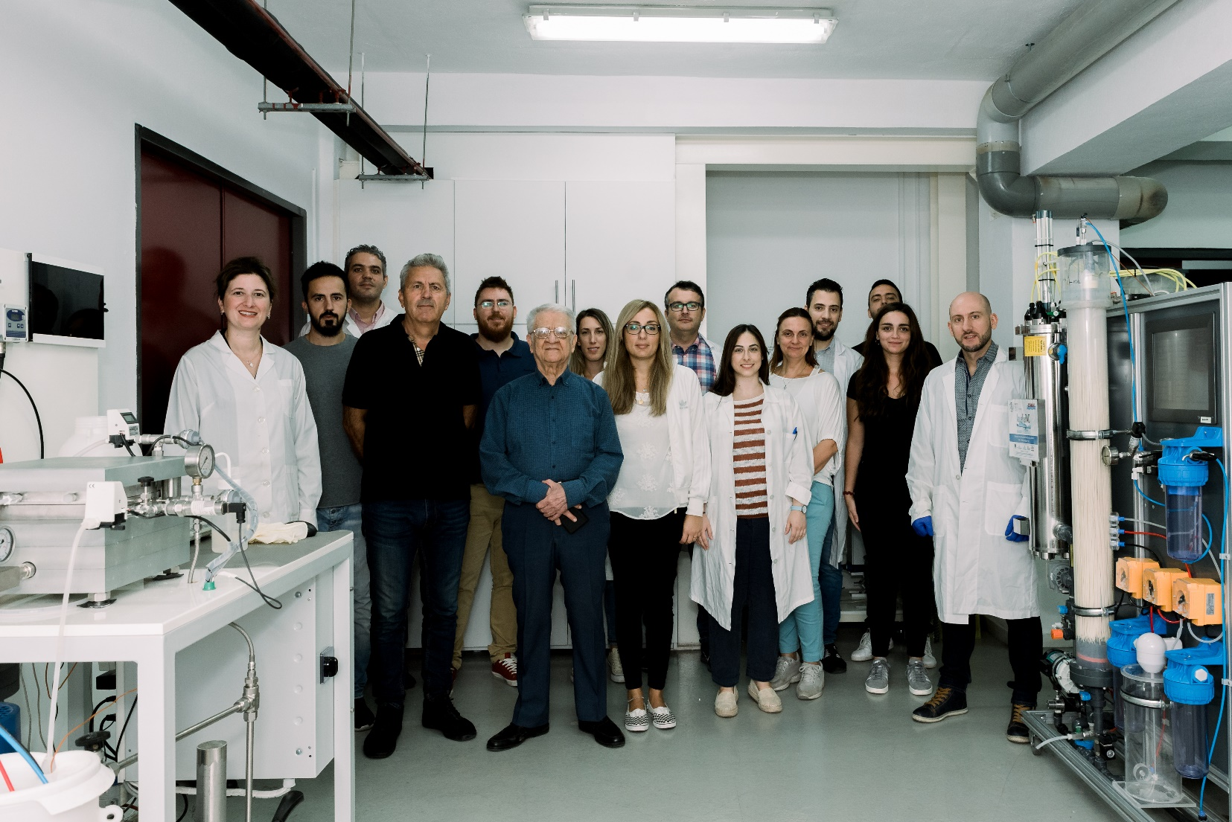
ΕΘΝΙΚΟ ΚΕΝΤΡΟ ΕΡΕΥΝΑΣ & ΤΕΧΝΟΛΟΓΙΚΗΣ ΑΝΑΠΤΥΞΗΣ
ΙΝΣΤΙΤΟΥΤΟ ΧΗΜΙΚΩΝ ΔΙΕΡΓΑΣΙΩΝ ΚΑΙ ΕΝΕΡΓΕΙΑΚΩΝ ΠΟΡΩΝ
ΕΡΓΑΣΤΗΡΙΟ ΦΥΣΙΚΩΝ ΠΟΡΩΝ ΚΑΙ ΕΝΑΛΛΑΚΤΙΚΩΝ ΜΟΡΦΩΝ ΕΝΕΡΓΕΙΑΣ
ΣΑΣ ΕΥΧΑΡΙΣΤΩ ΓΙΑ ΤΗΝ ΠΡΟΣΟΧΗ ΣΑΣ!

Slide 36
ΕΘΝΙΚΟ ΚΕΝΤΡΟ ΕΡΕΥΝΑΣ & ΤΕΧΝΟΛΟΓΙΚΗΣ ΑΝΑΠΤΥΞΗΣ
ΙΝΣΤΙΤΟΥΤΟ ΧΗΜΙΚΩΝ ΔΙΕΡΓΑΣΙΩΝ ΚΑΙ ΕΝΕΡΓΕΙΑΚΩΝ ΠΟΡΩΝ
ΕΡΓΑΣΤΗΡΙΟ ΦΥΣΙΚΩΝ ΠΟΡΩΝ ΚΑΙ ΕΝΑΛΛΑΚΤΙΚΩΝ ΜΟΡΦΩΝ ΕΝΕΡΓΕΙΑΣ
Περιεχόμενα
Σκοπός Παρουσίασης
Προσέγγιση
Εργαστηριακές Αναλύσεις
Δείγματα προς εργαστηριακή Ανάλυση
Διαχείριση δειγμάτων και αναλύσεις
Αποτελέσματα
Σύγκριση Αποτελεσμάτων
Συμπεράσματα
Επόμενες Δράσεις

Slide 37
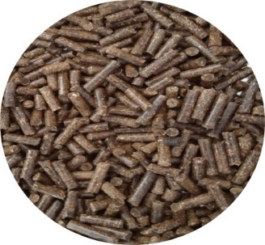

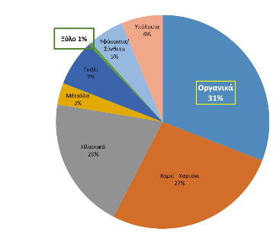
ΕΘΝΙΚΟ ΚΕΝΤΡΟ ΕΡΕΥΝΑΣ & ΤΕΧΝΟΛΟΓΙΚΗΣ ΑΝΑΠΤΥΞΗΣ
ΙΝΣΤΙΤΟΥΤΟ ΧΗΜΙΚΩΝ ΔΙΕΡΓΑΣΙΩΝ ΚΑΙ ΕΝΕΡΓΕΙΑΚΩΝ ΠΟΡΩΝ
ΕΡΓΑΣΤΗΡΙΟ ΦΥΣΙΚΩΝ ΠΟΡΩΝ ΚΑΙ ΕΝΑΛΛΑΚΤΙΚΩΝ ΜΟΡΦΩΝ ΕΝΕΡΓΕΙΑΣ
Προσέγγιση
Παραγωγή πέλλετ
▪ Σταθεροποιημένα, μέσω της οικιακής ξήρανσης, βιοαποδομήσιμα οικιακά απόβλητα (31%)
▪ Γεωργικά υπολείμματα ξυλώδους βιομάζας (1%)
Ποιοτική σύσταση ΑΣΑ Δήμου Νάξου & Μικρών Κυκλάδων

